Slide 1

GO!
READY?
Now Loading…

Slide 2
养
系
统
NURSING HOME
老
院
BY:DB2019003

Slide 3
背景介绍
当今社会正处于风云剧变的互联网时代，互联网以及计算机应用可以化简原本繁重的工作，提高工作效率和工作精准度。伴随着我国人口红利的消失，养老问题随之而来。而解决这一问题的关键在于建设规模化的先进养老院。在养老院的办公体系中，一套完备的数据库系统不仅在一定程度上提高办公人员的工作效率，同时也大大节约了人力和物力的成本。为此，我们小组设计了一款具有普适性的养老院数据库系统。

Slide 4
技术架构
Server
MySQL
架
构
C\S架构
技
术
JDBC
Client
JavaFx
Notes:
技术架构，整体使用cs架构，包括客户端和服务器，数据库建立使用mysql，技术实现客户端接口javafx，jdbc是用java连接的。

Slide 5
产品概述
业务管理
面向前台，医务人员两个物件。前台负责客户信息管理，包括为新入住的客户登记基本信息，为搬出的客户录出基本信息，系统自动为客户分配房间、床位、护工；医务人员负责监管客户，当客户有健康问题发生的时候需要记录客户的病历档案信息。
Notes:
面向前台，医务人员两个物件。

Slide 6
产品概述
人事管理
面向行政人员：院长，总经理，主管。主管具有录入录出和修改职工信息等功能，且只有主管可以进行系统用户的密码修改和头像上传操作。院长和总经理只需具备人事信息查询功能。

Slide 7
产品概述
系统用户
对应
对应
对应
勤杂人员
行政人员
对应
病历记录
医务人员
对应
历史员工
对应
系统用户
对应
护工
m
历史客户
病历记录
客户
看护
分配
房间
包含
床

Slide 8
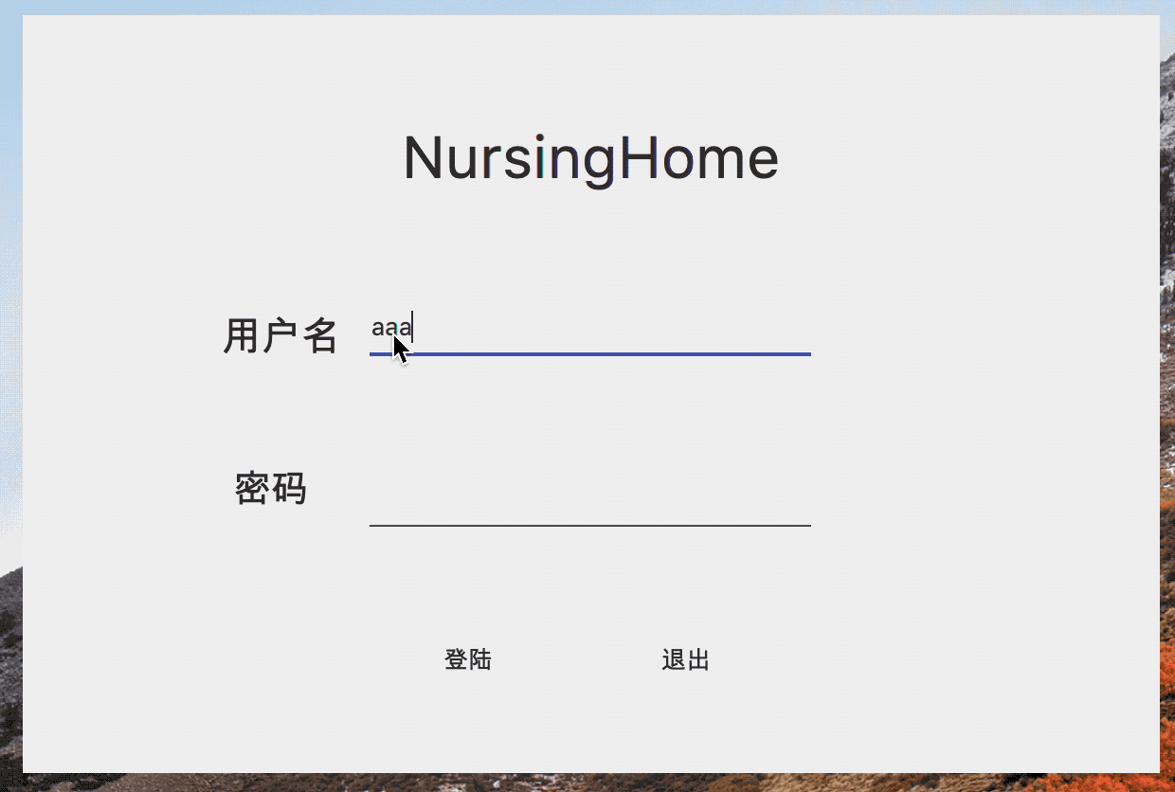
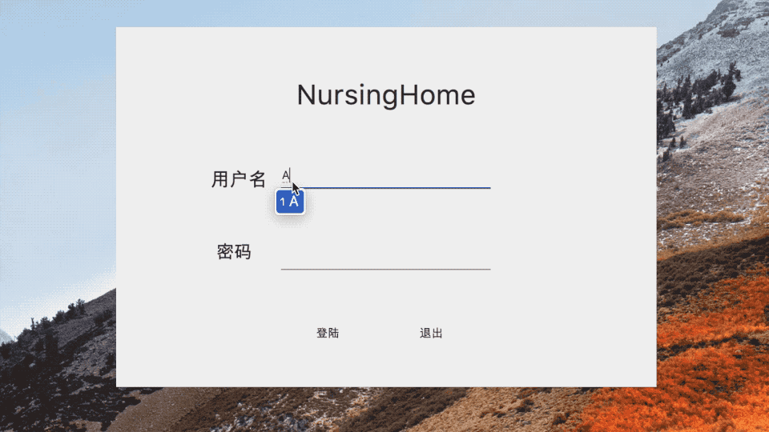
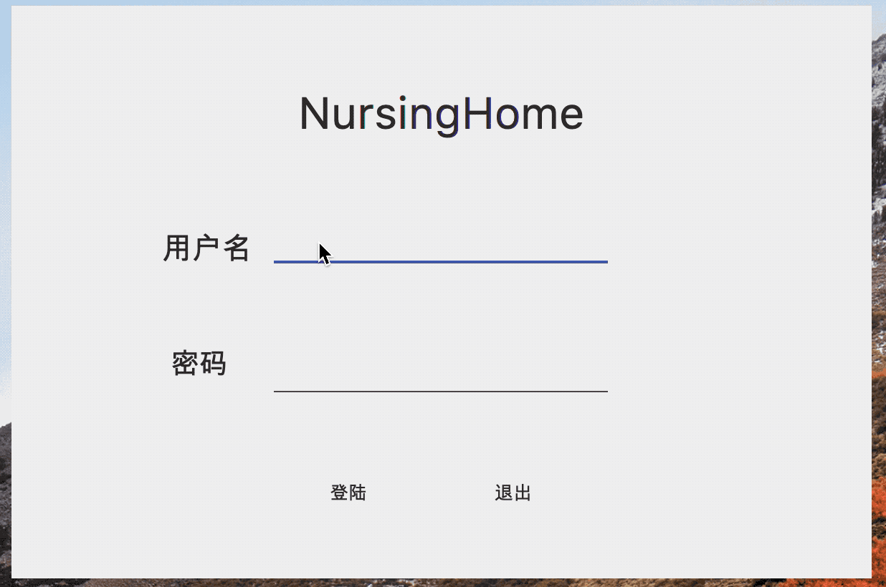
功能展示
登陆失败 登陆成功
Notes:
系统用户的登陆
当用户不存在和密码错误时候登陆失败，右边是登陆成功的情况

Slide 9
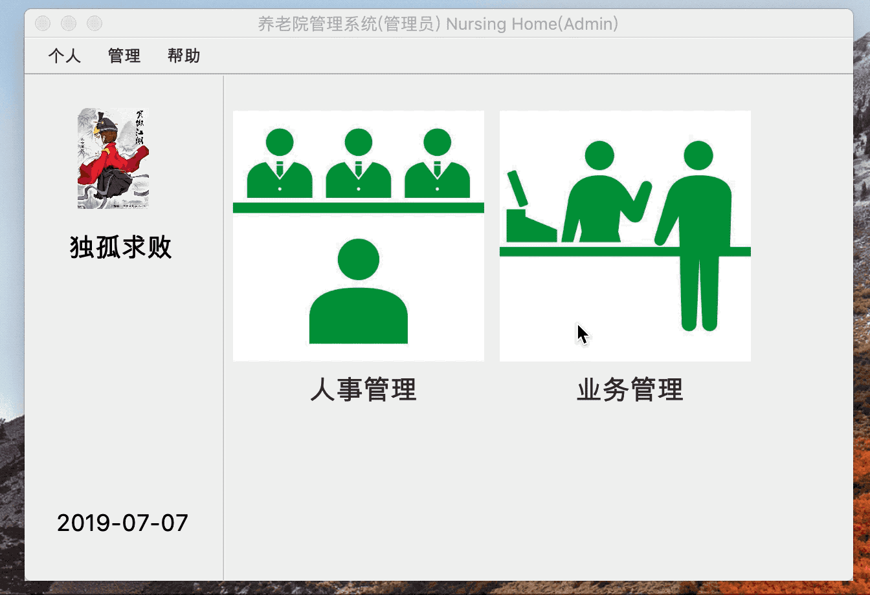
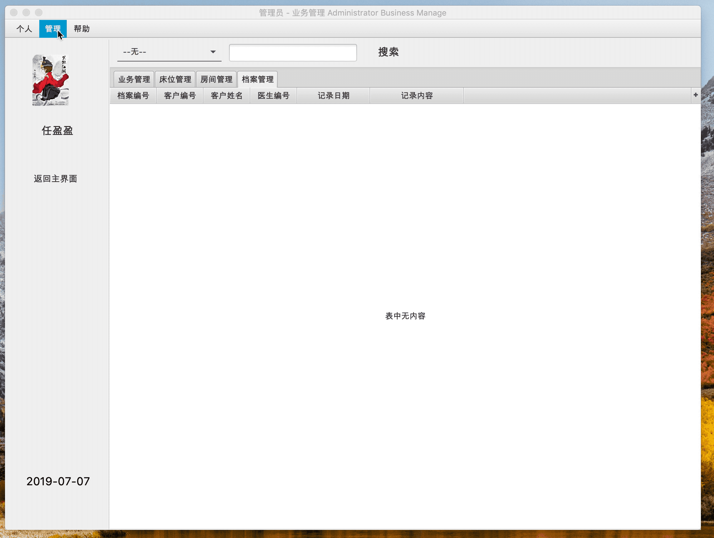
功能展示
系统用户的权限
Notes:
不同用户使用系统的权限不同，行政人员只能进行人事管理，前台和医务人员只能进行业务管理。左图为为行政人员无业务管理权限，右图为前台无法进行档案管理操作权限。

Slide 10
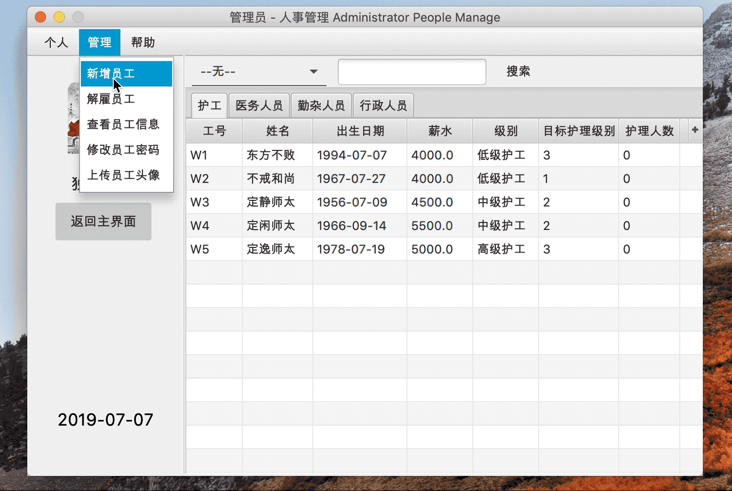
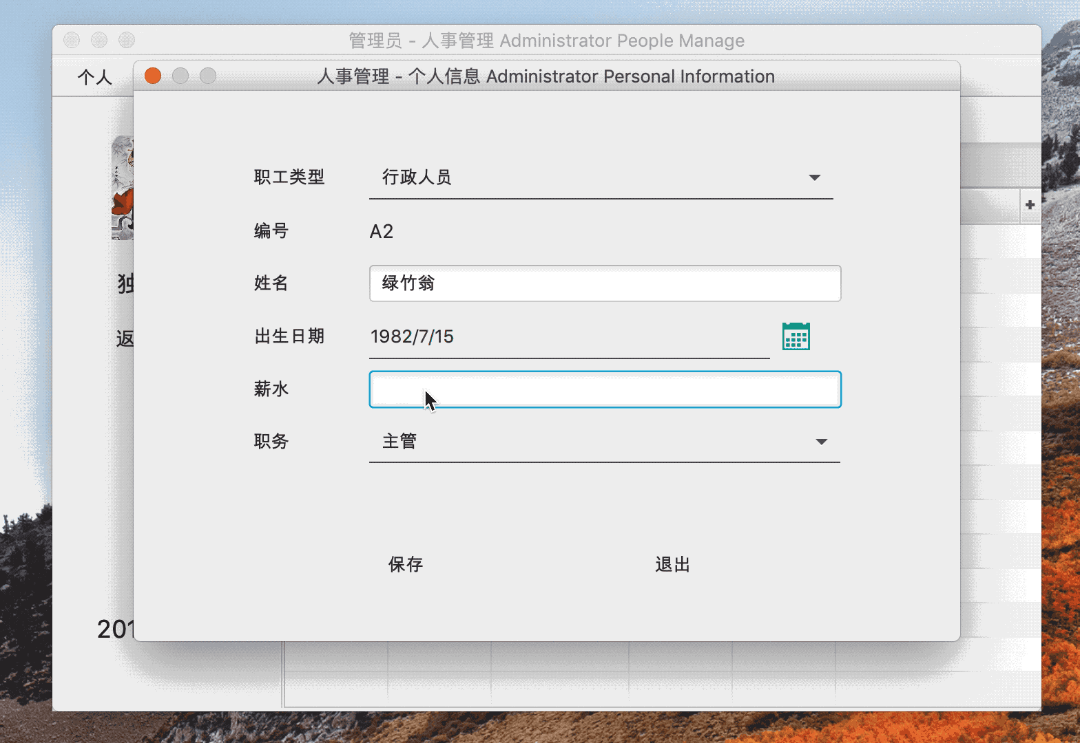
功能展示
人事管理-增加员工信息
Notes:
员工主要包括护工，医务人员，勤杂人员和行政人员，其中还分不同的职位。 当薪水格式不符合规则时新增员工失败。

Slide 11
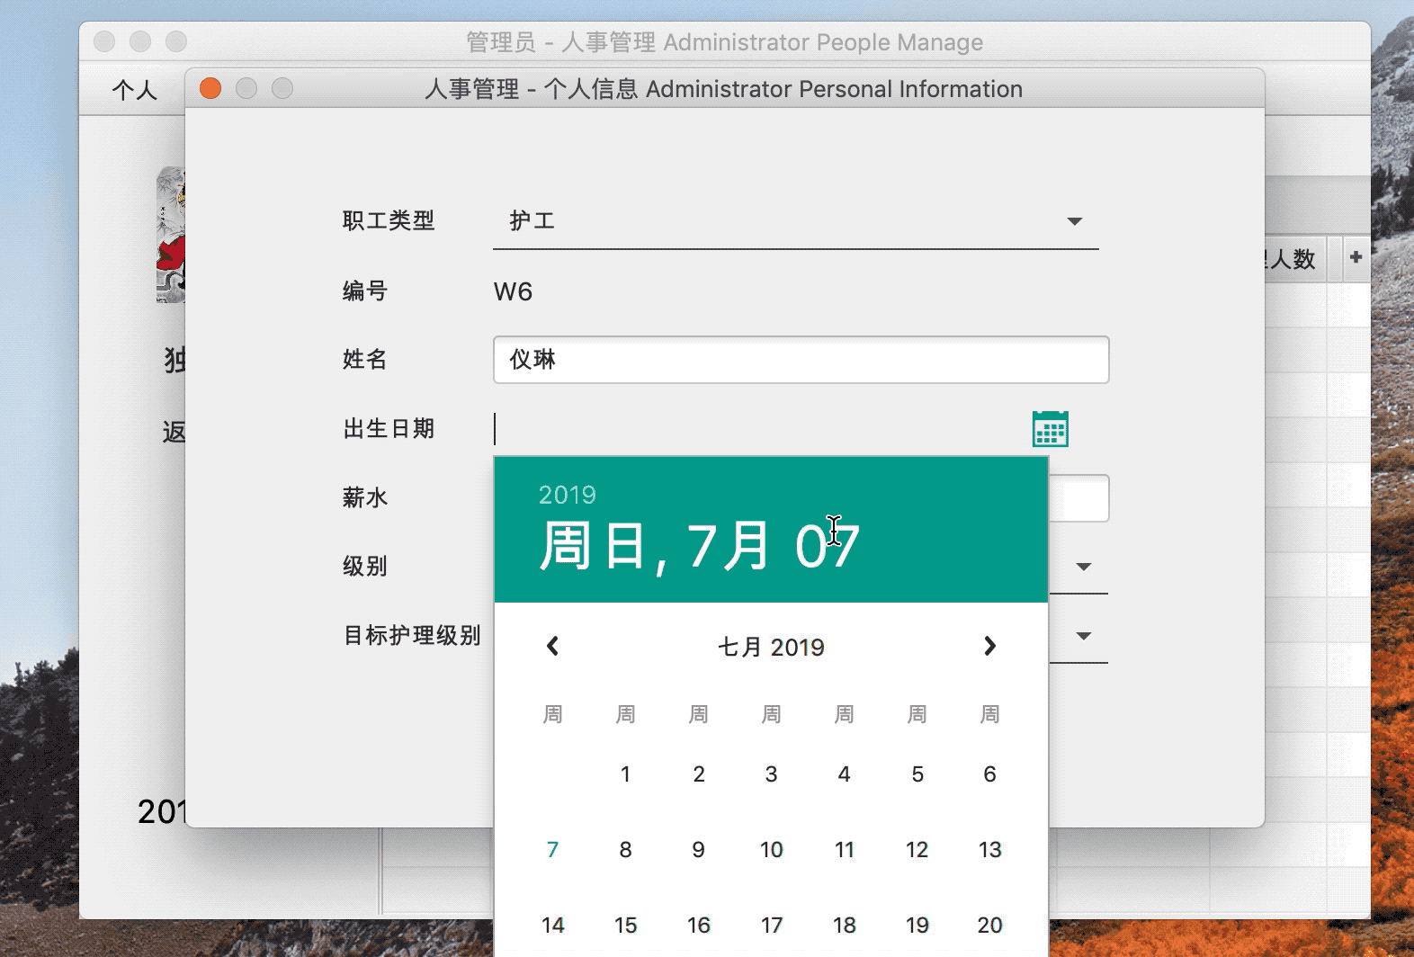
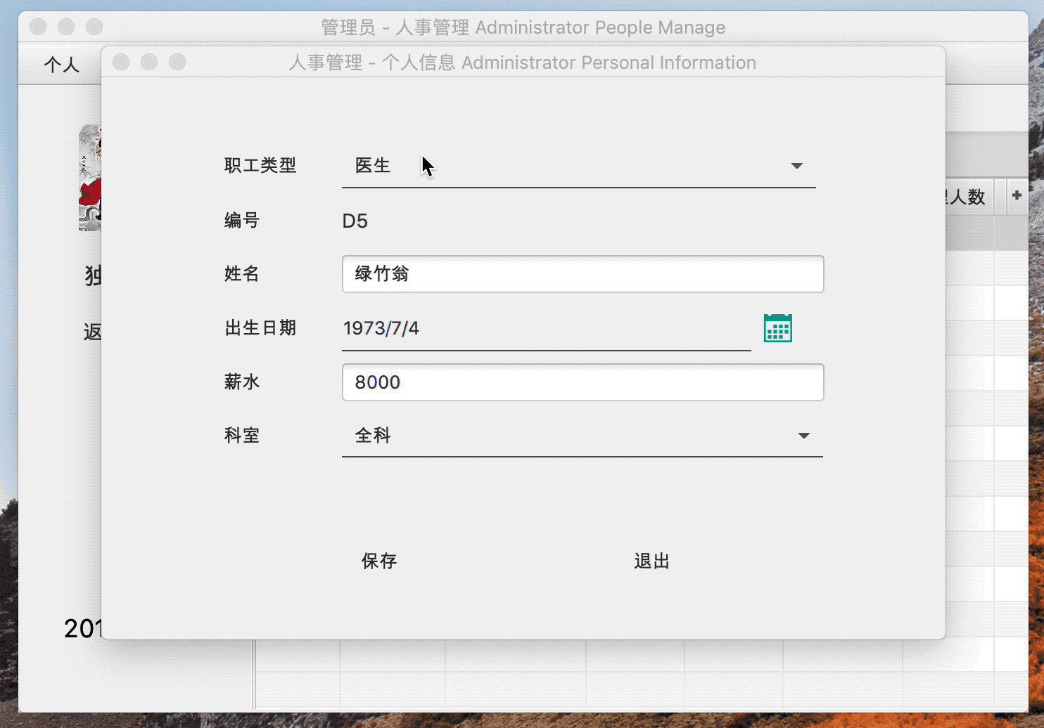
功能展示
人事管理-增加员工信息
Notes:
格式符合要求时，新增员工成功。员工分为可登入系统和不可登入系统两种，当插入的用户为前台，医务人员。行政人员时，成功后会跳出登入密码，用于系统登陆，如右图。

Slide 12
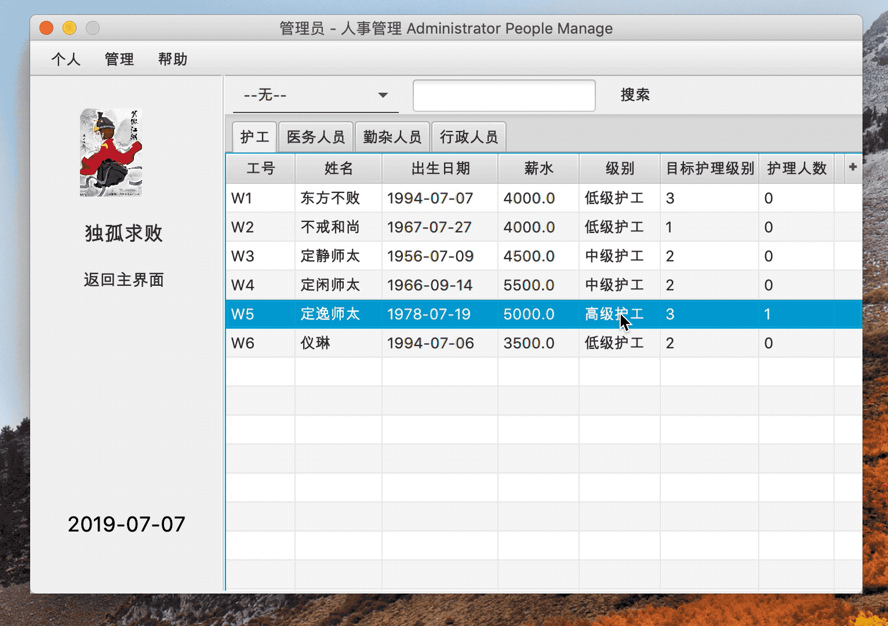
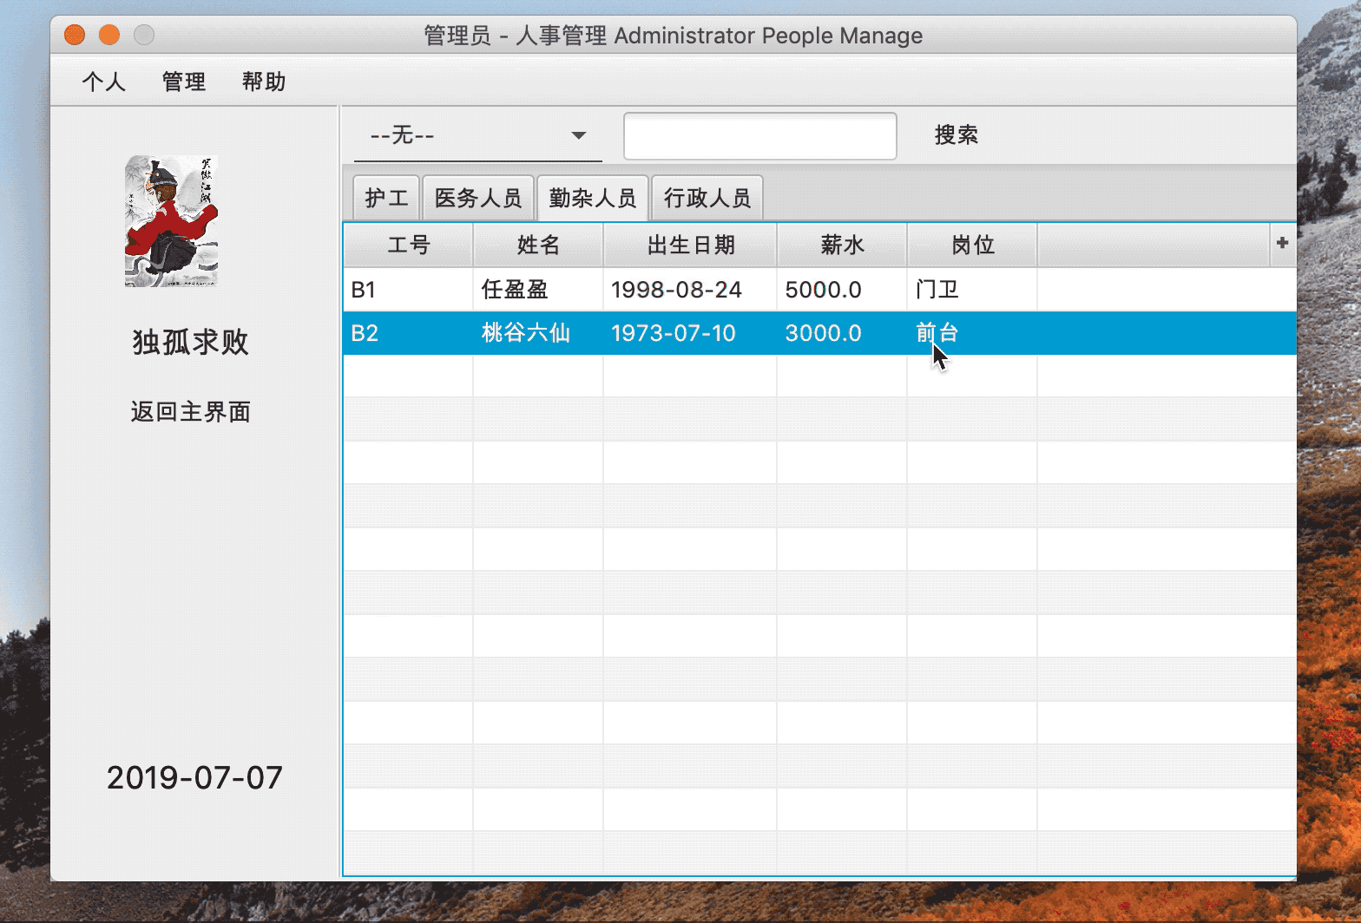
功能展示
人事管理-修改员工信息
无法更改
更改其他信息
Notes:
修改员工信息时，如果该条件的护工仅有一位时无法删除；或者行政人员岗位上已经有人的时候都无法进行岗位调动。 更改基本信息的情况如右图，均可实现操作。

Slide 13
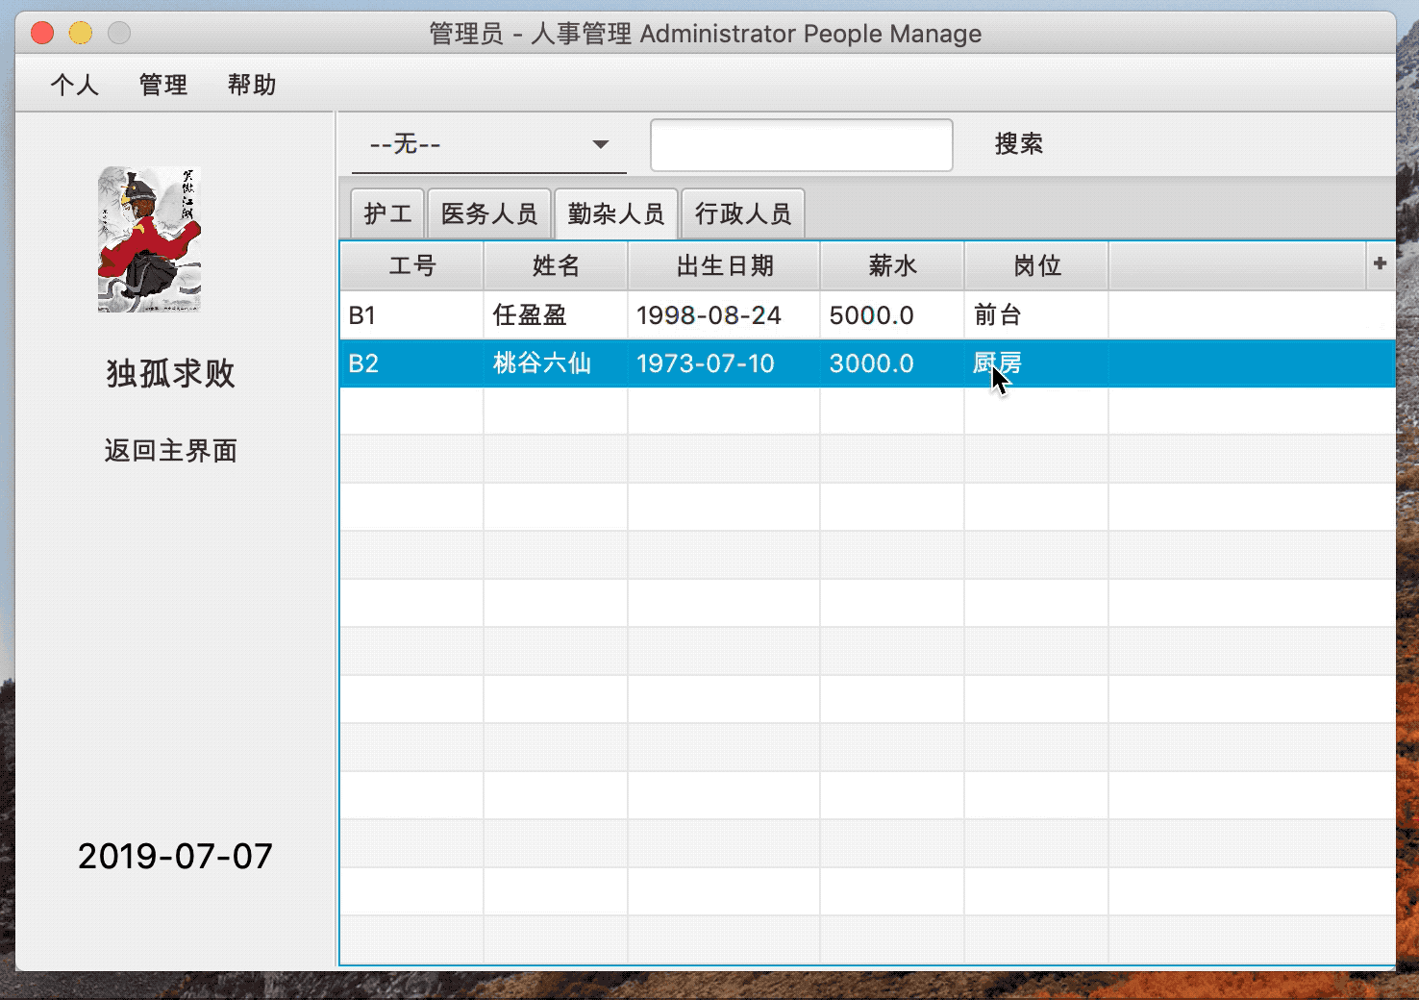
功能展示
人事管理-修改员工信息
获得密码
Notes:
在实现勤杂人员的岗位调动中，将前台调往其他岗位时，消失原有的登入权限，当其他岗位掉入前台时，获得登入密码。

Slide 14
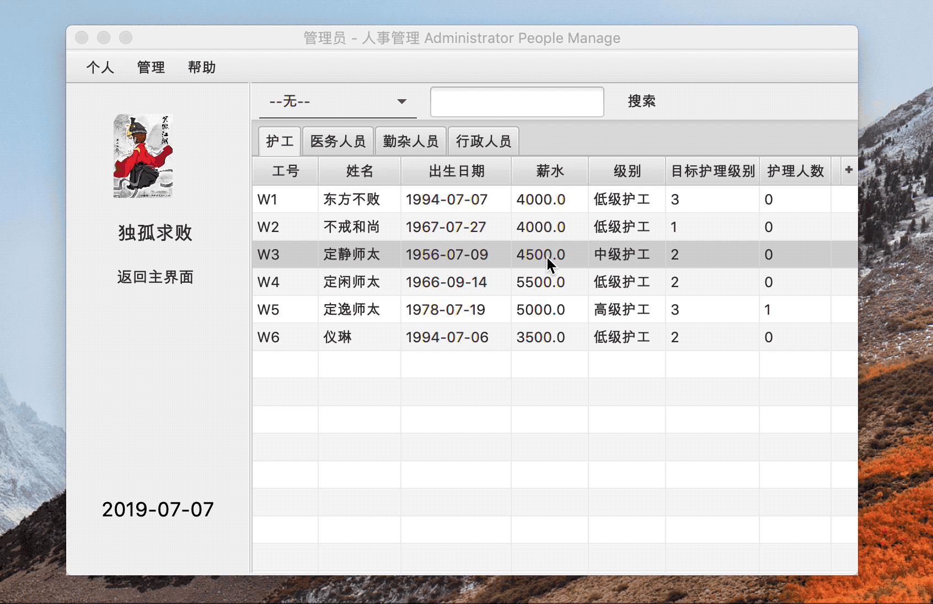
功能展示
人事管理-删除员工信息
Notes:
只有一个护工时无法删除

Slide 15
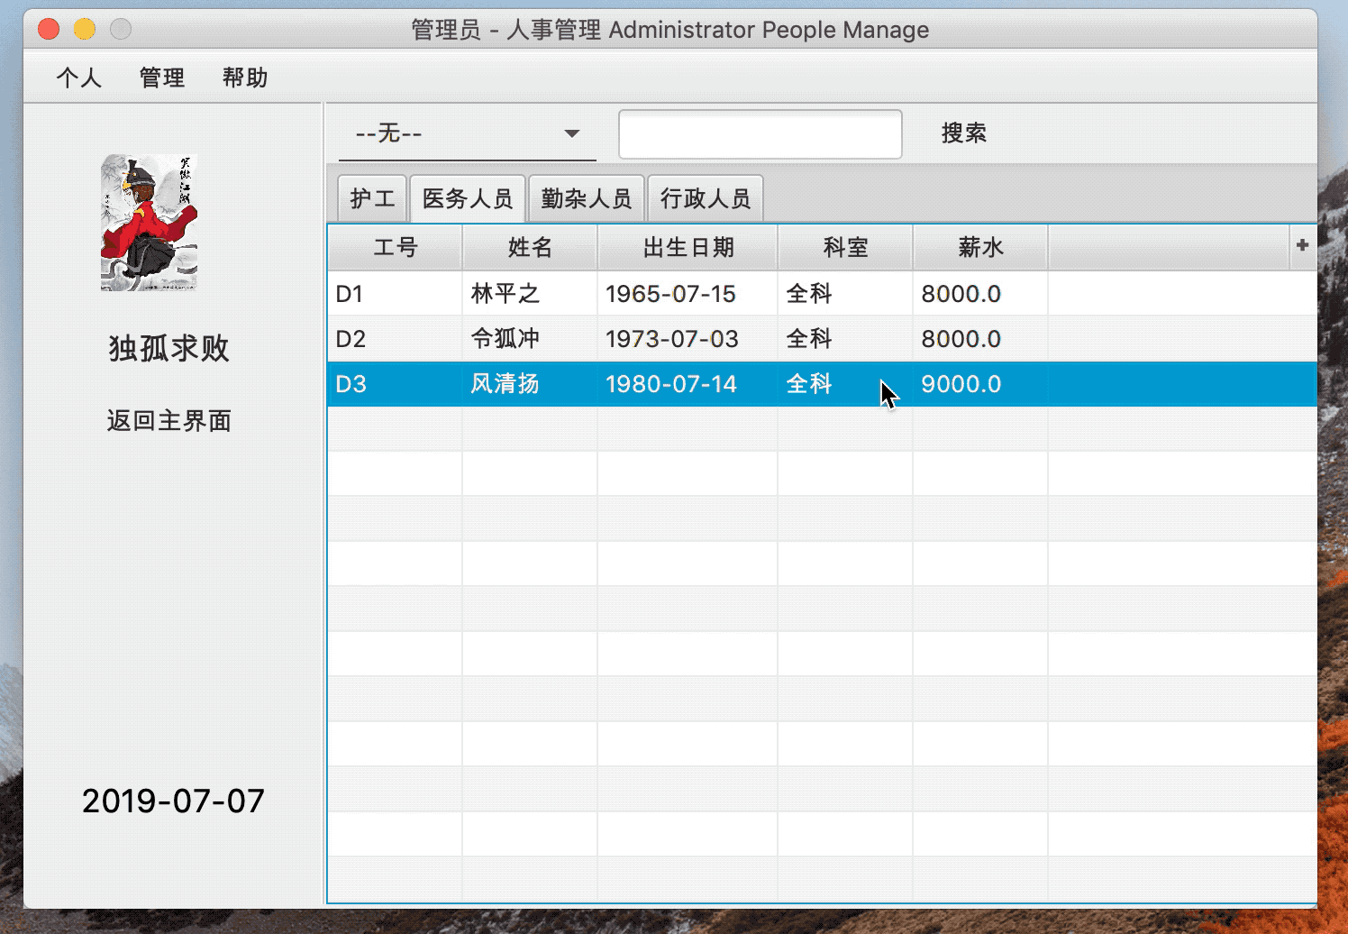
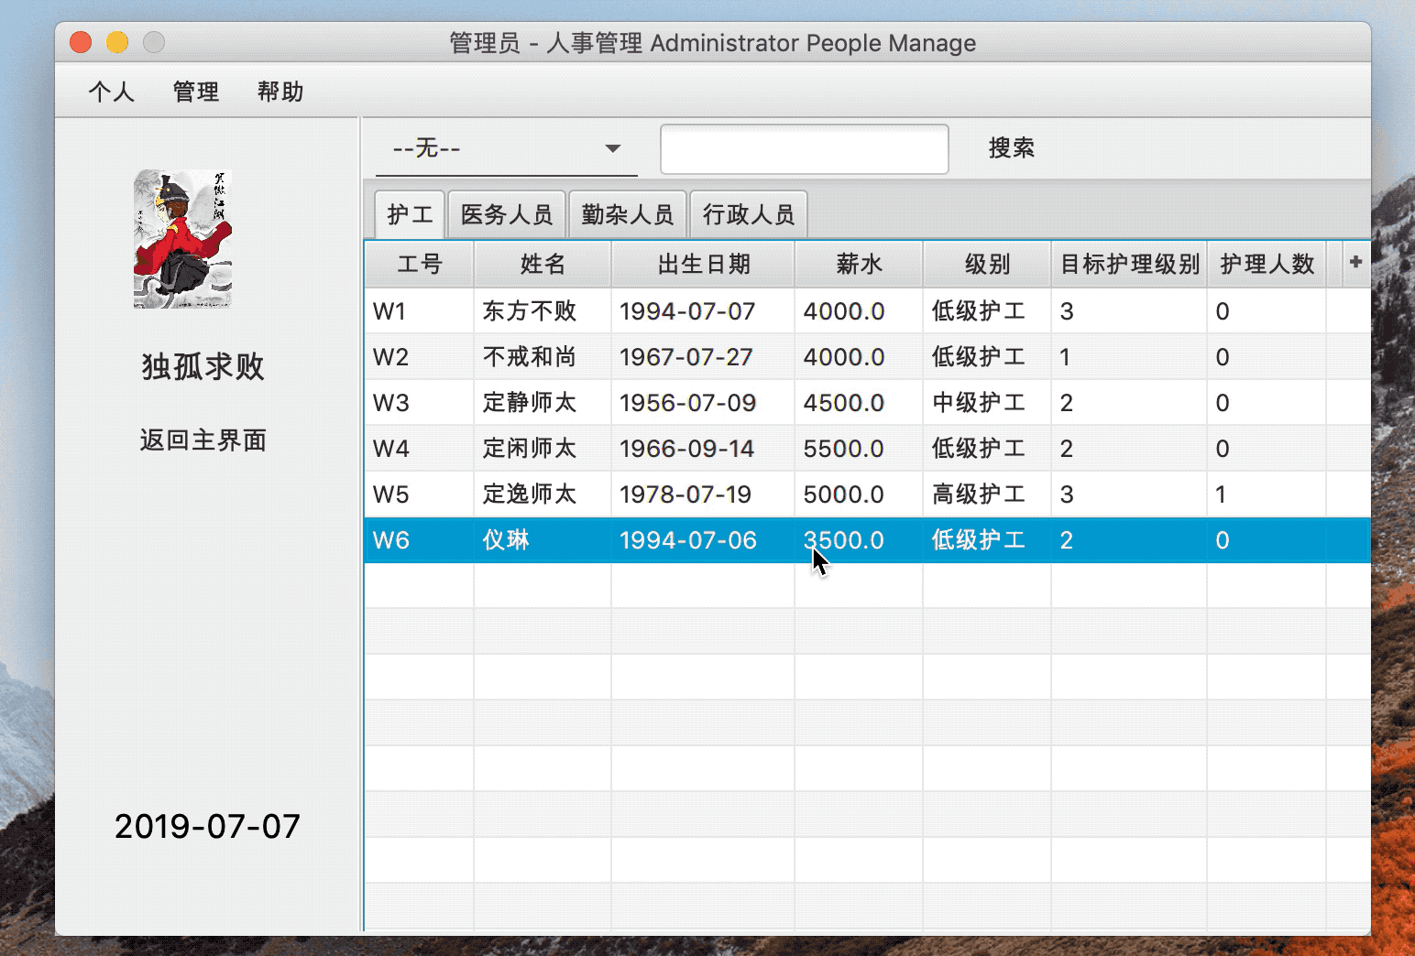
功能展示
人事管理-删除员工信息
同时删除多个员工
删除员工成功

Slide 16
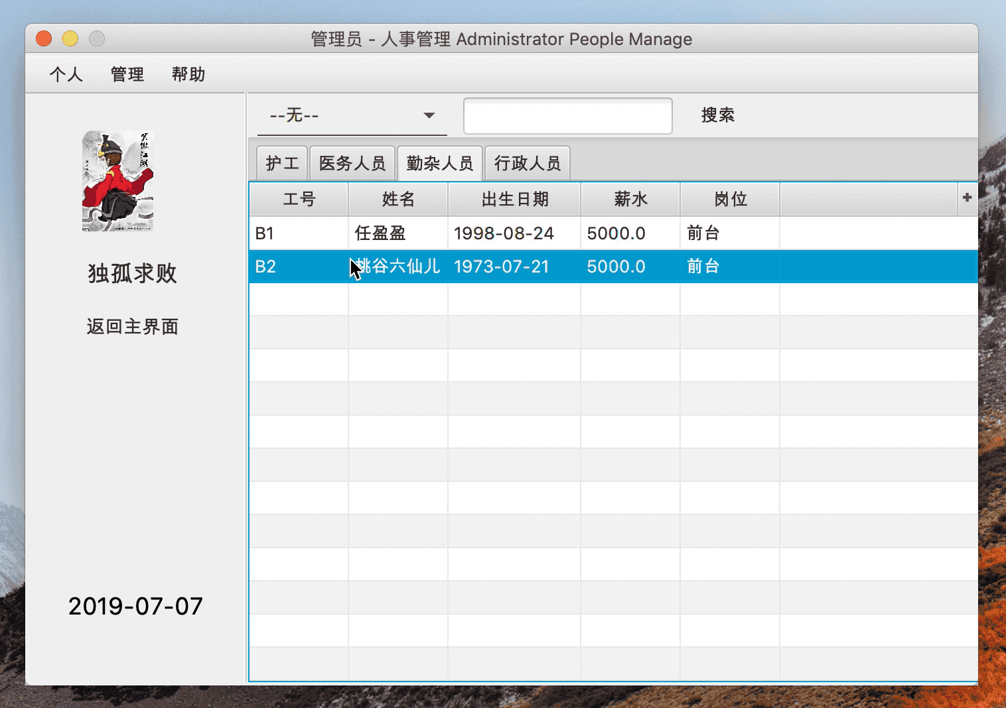
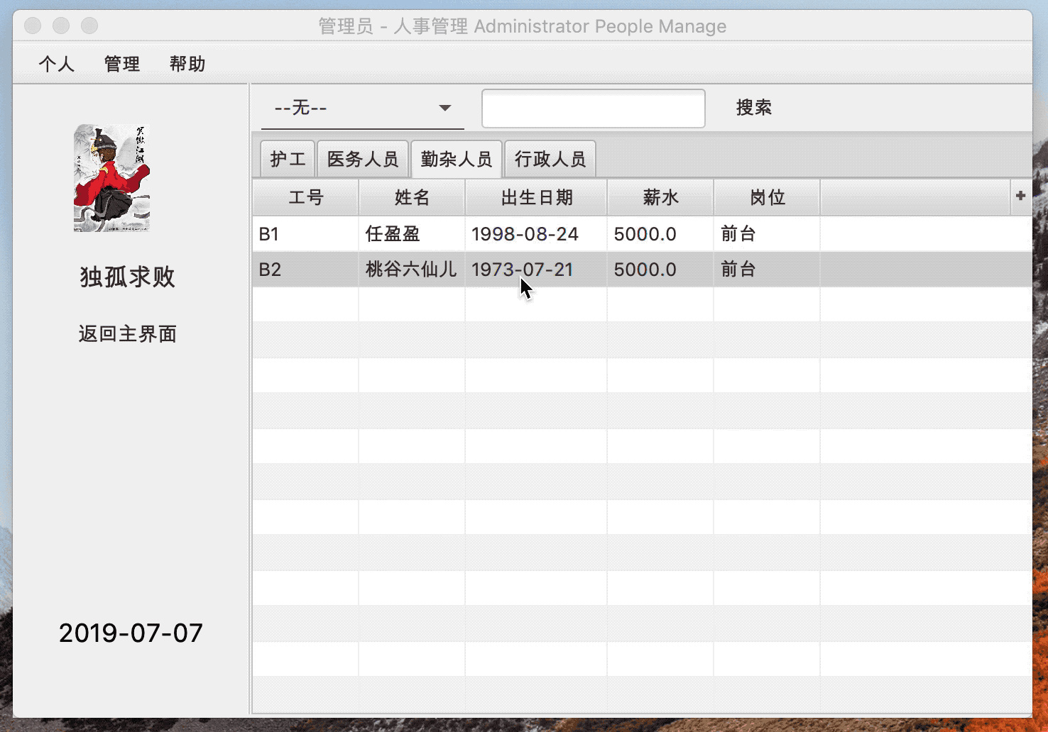
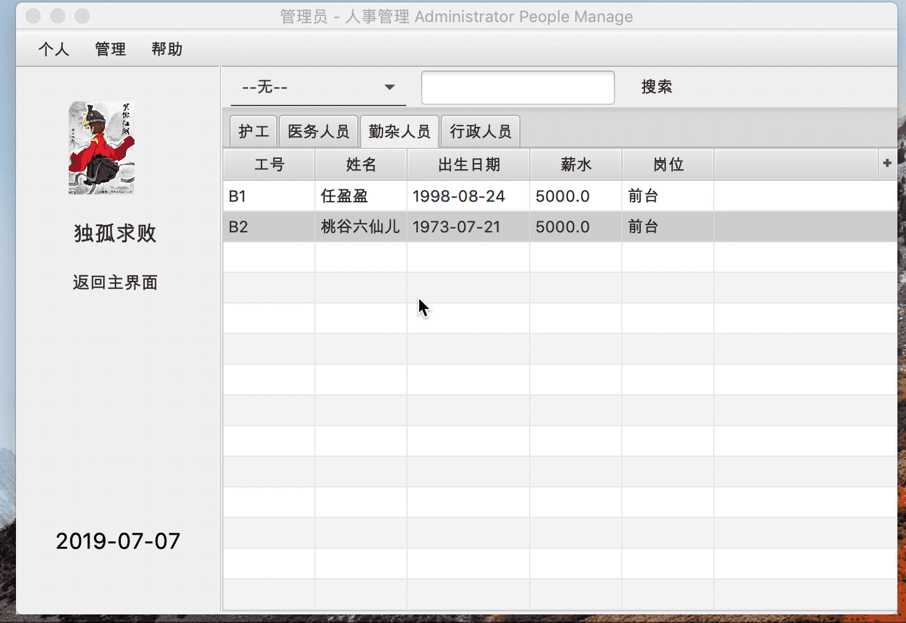
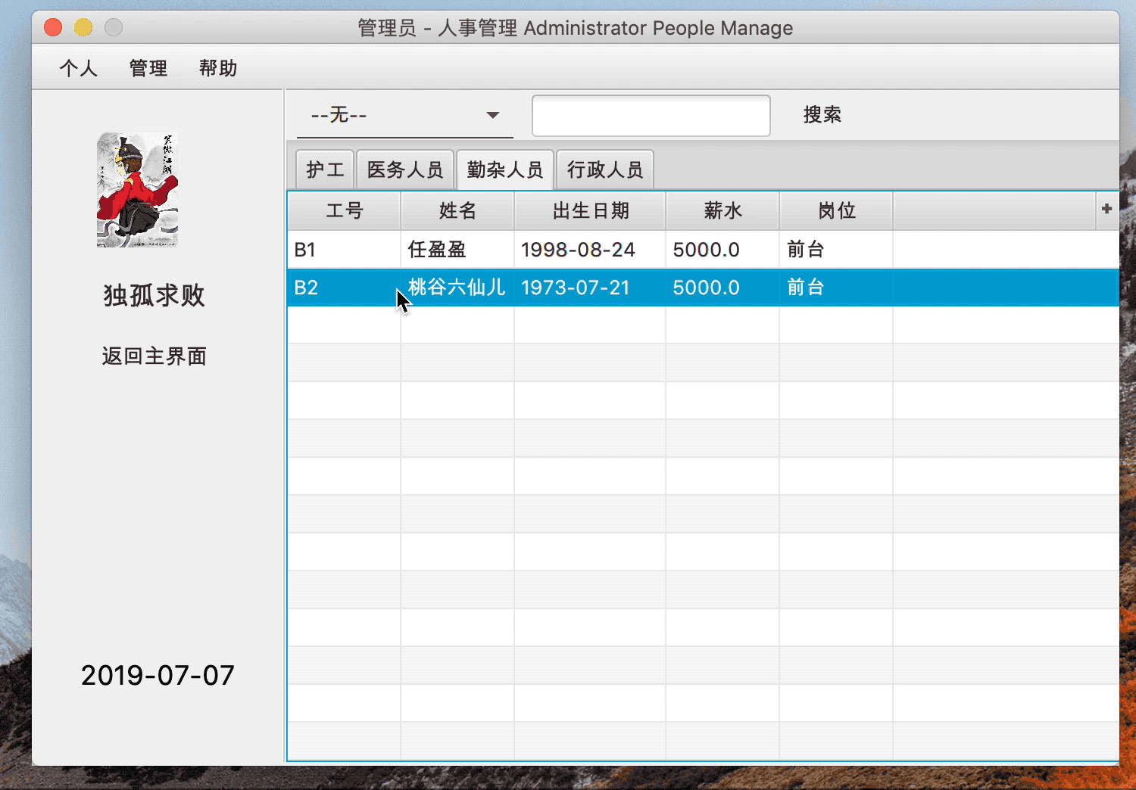
功能展示
人事管理-修改密码
Notes:
太长太短、没有字母数字的组合、两次不一样、密码修改成功

Slide 17
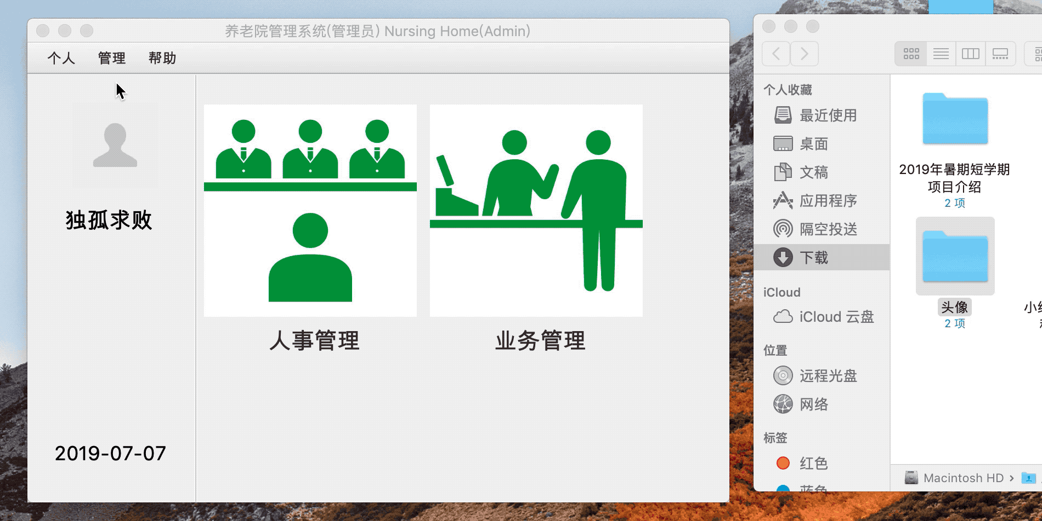
功能展示
人事管理-上传头像

Slide 18
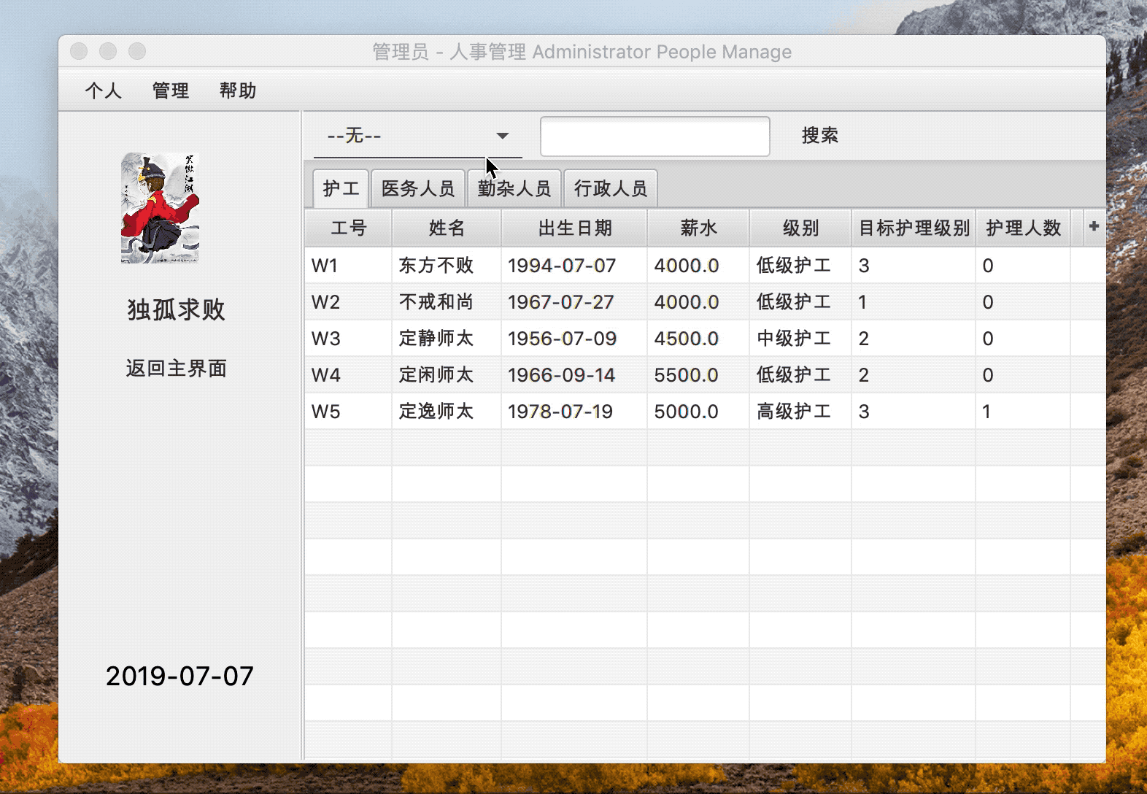
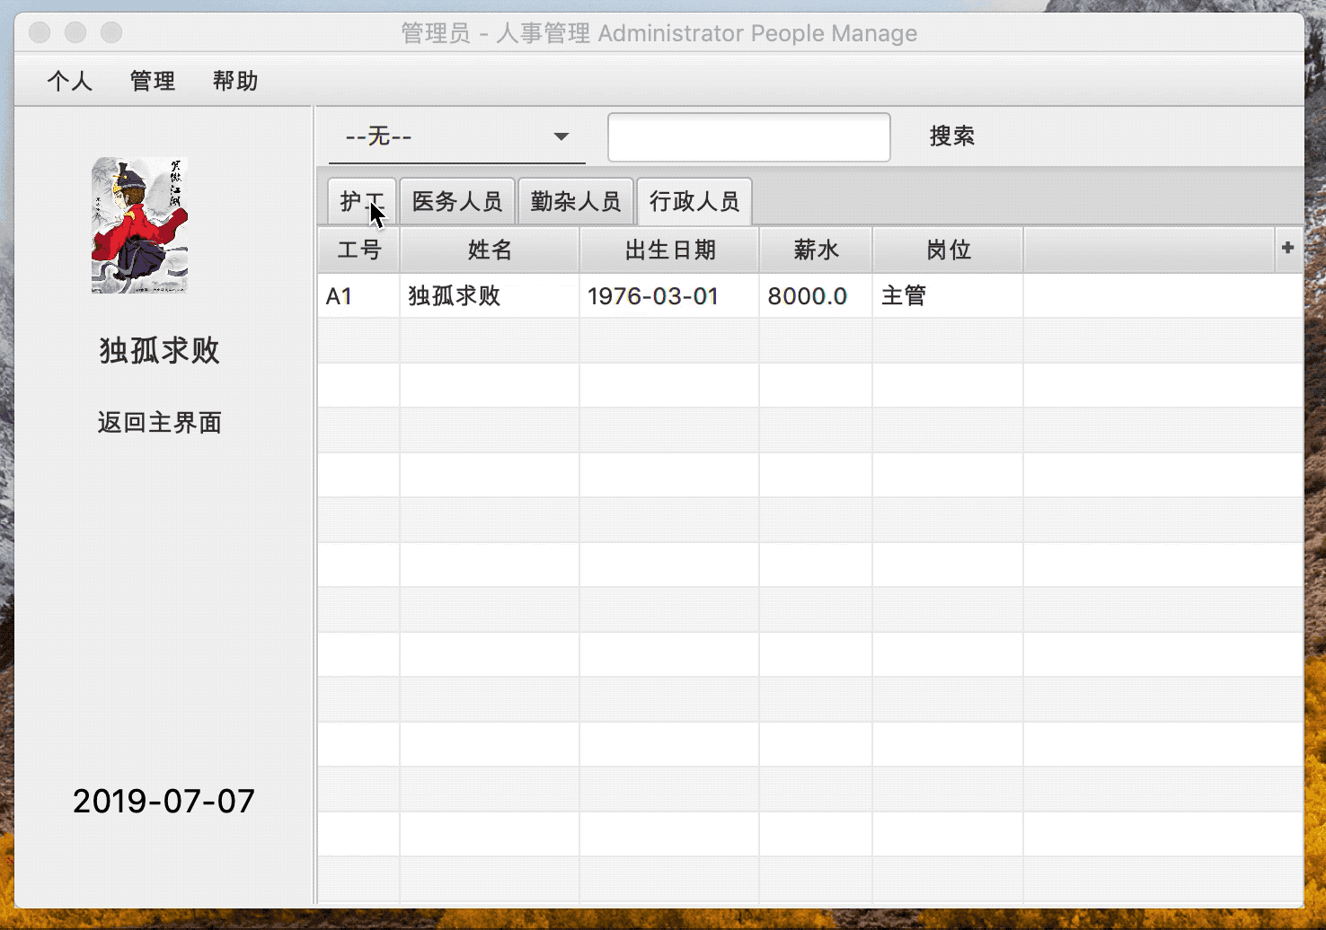
功能展示
人事管理-搜索
下拉列表展示
搜索展示

Slide 19
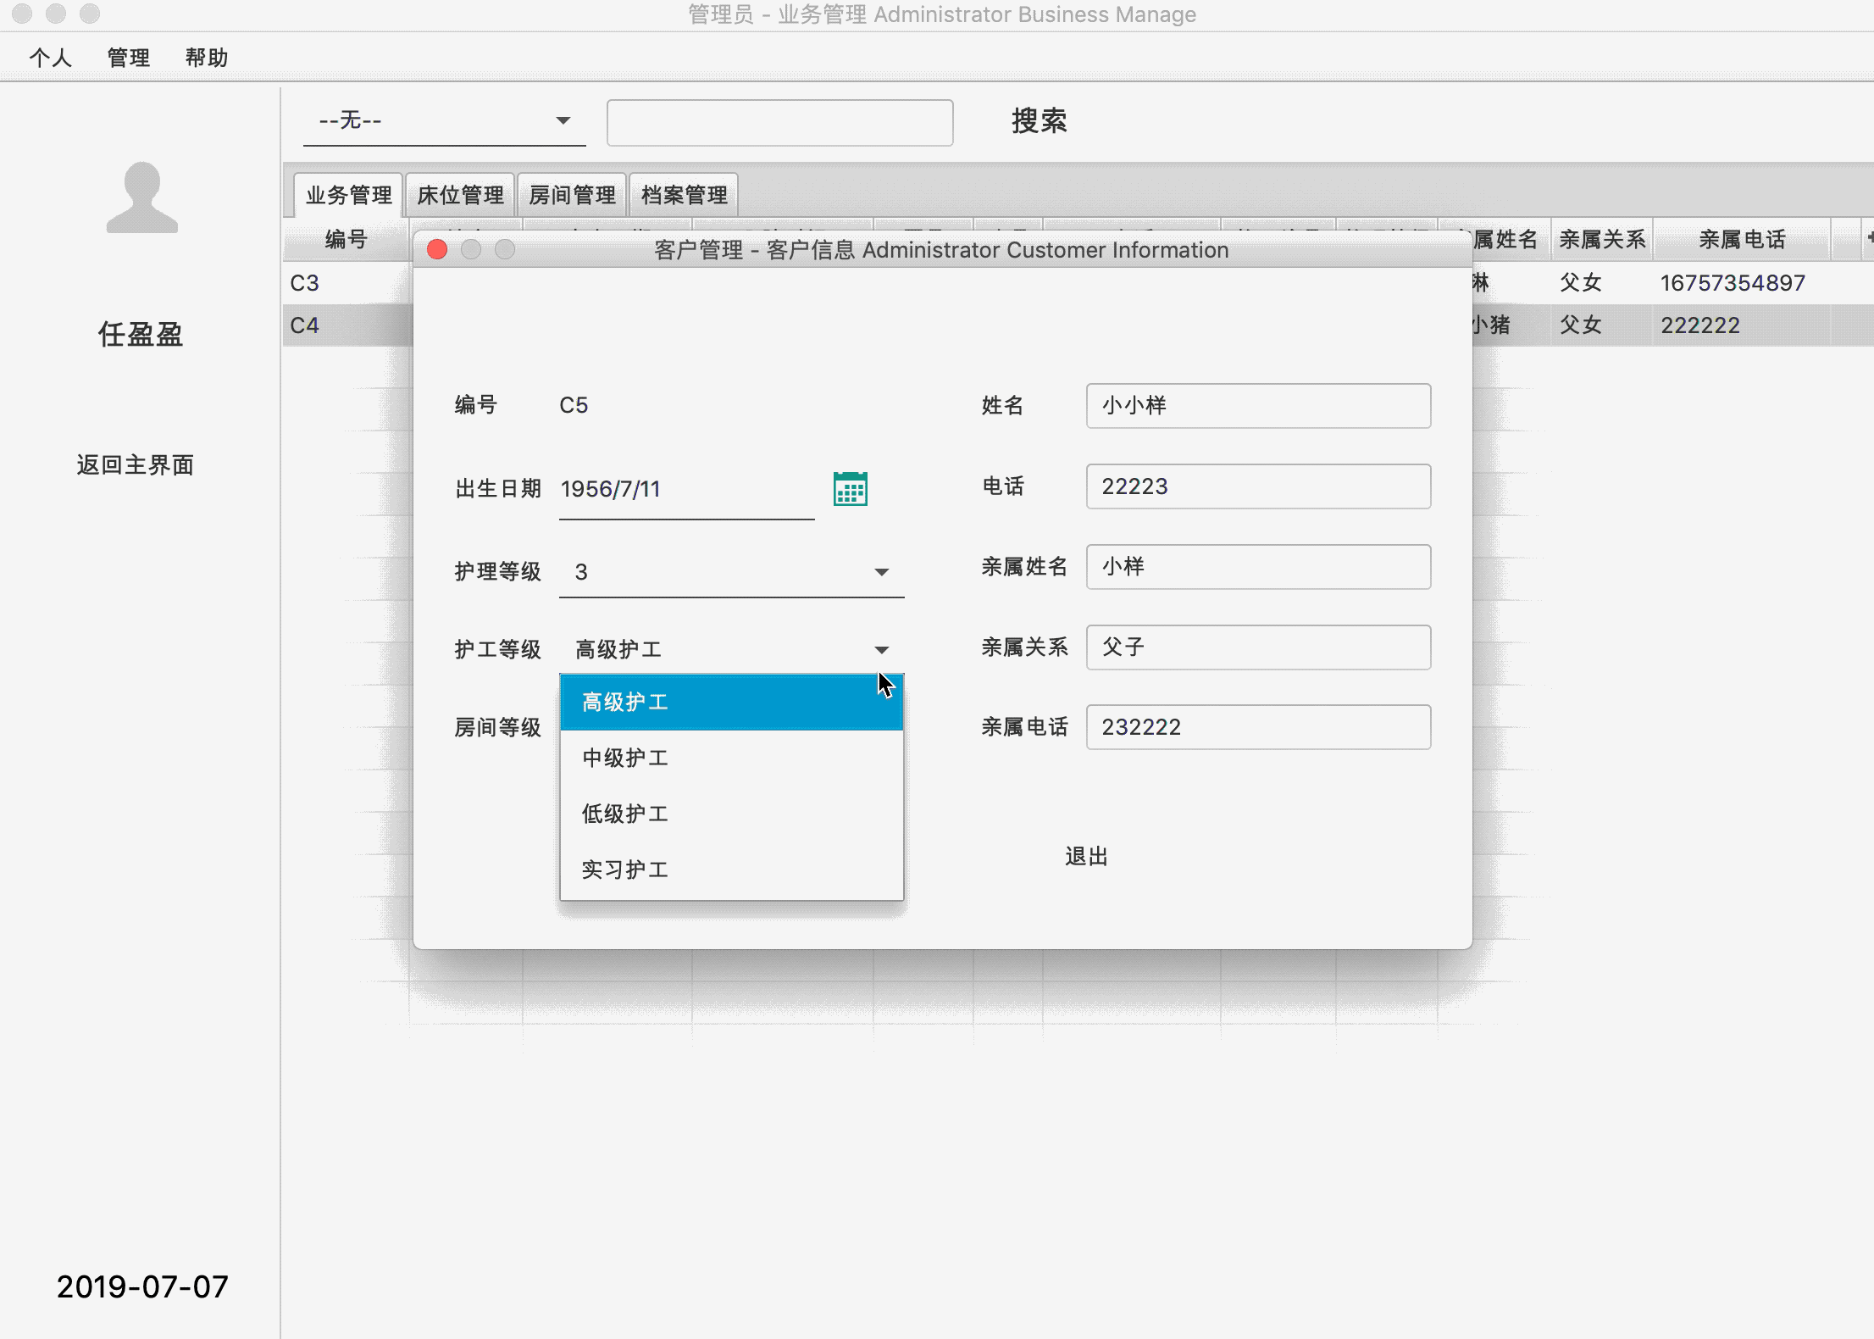
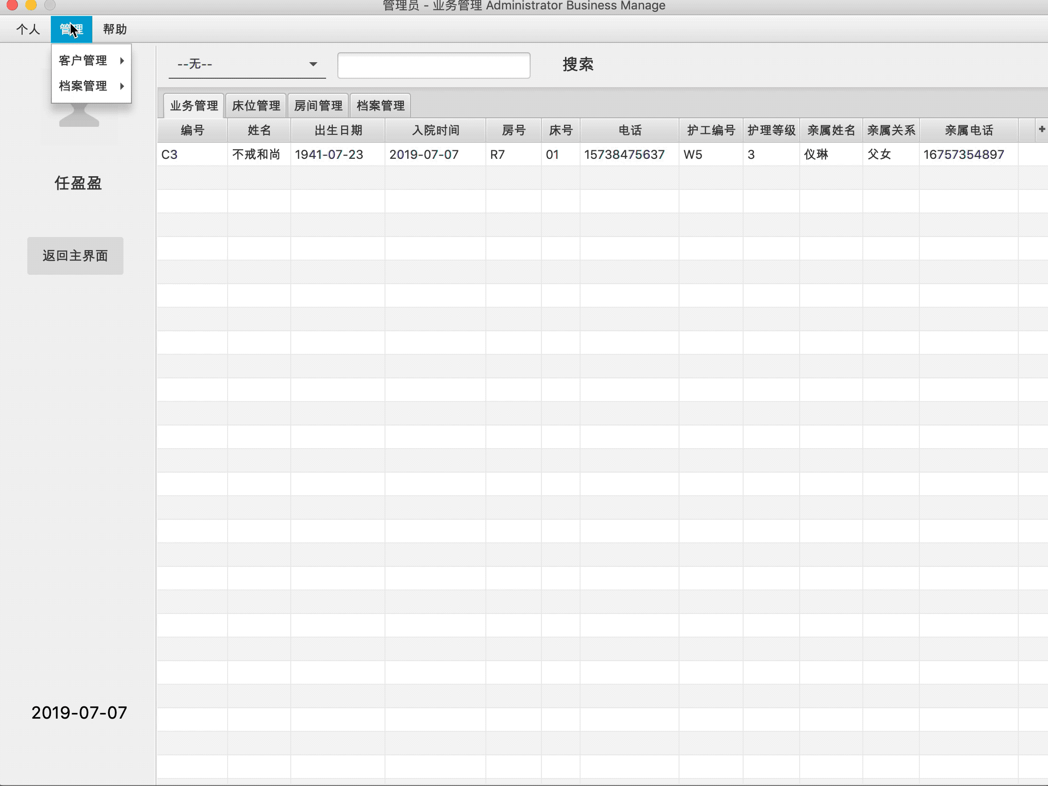
功能展示
业务管理-新增客户
增加失败
增加成功
Notes:
增加失败，房间床位护工条件不满足，信息格式错误

Slide 20
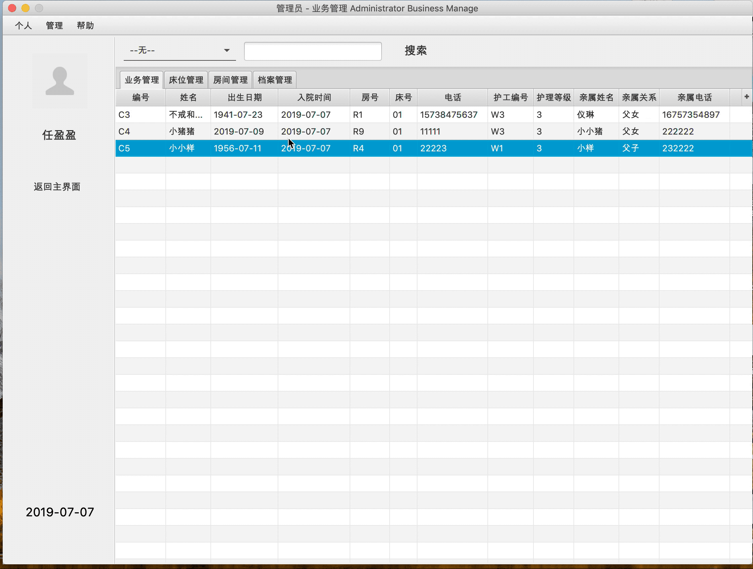
功能展示
业务管理-修改客户基本信息

Slide 21
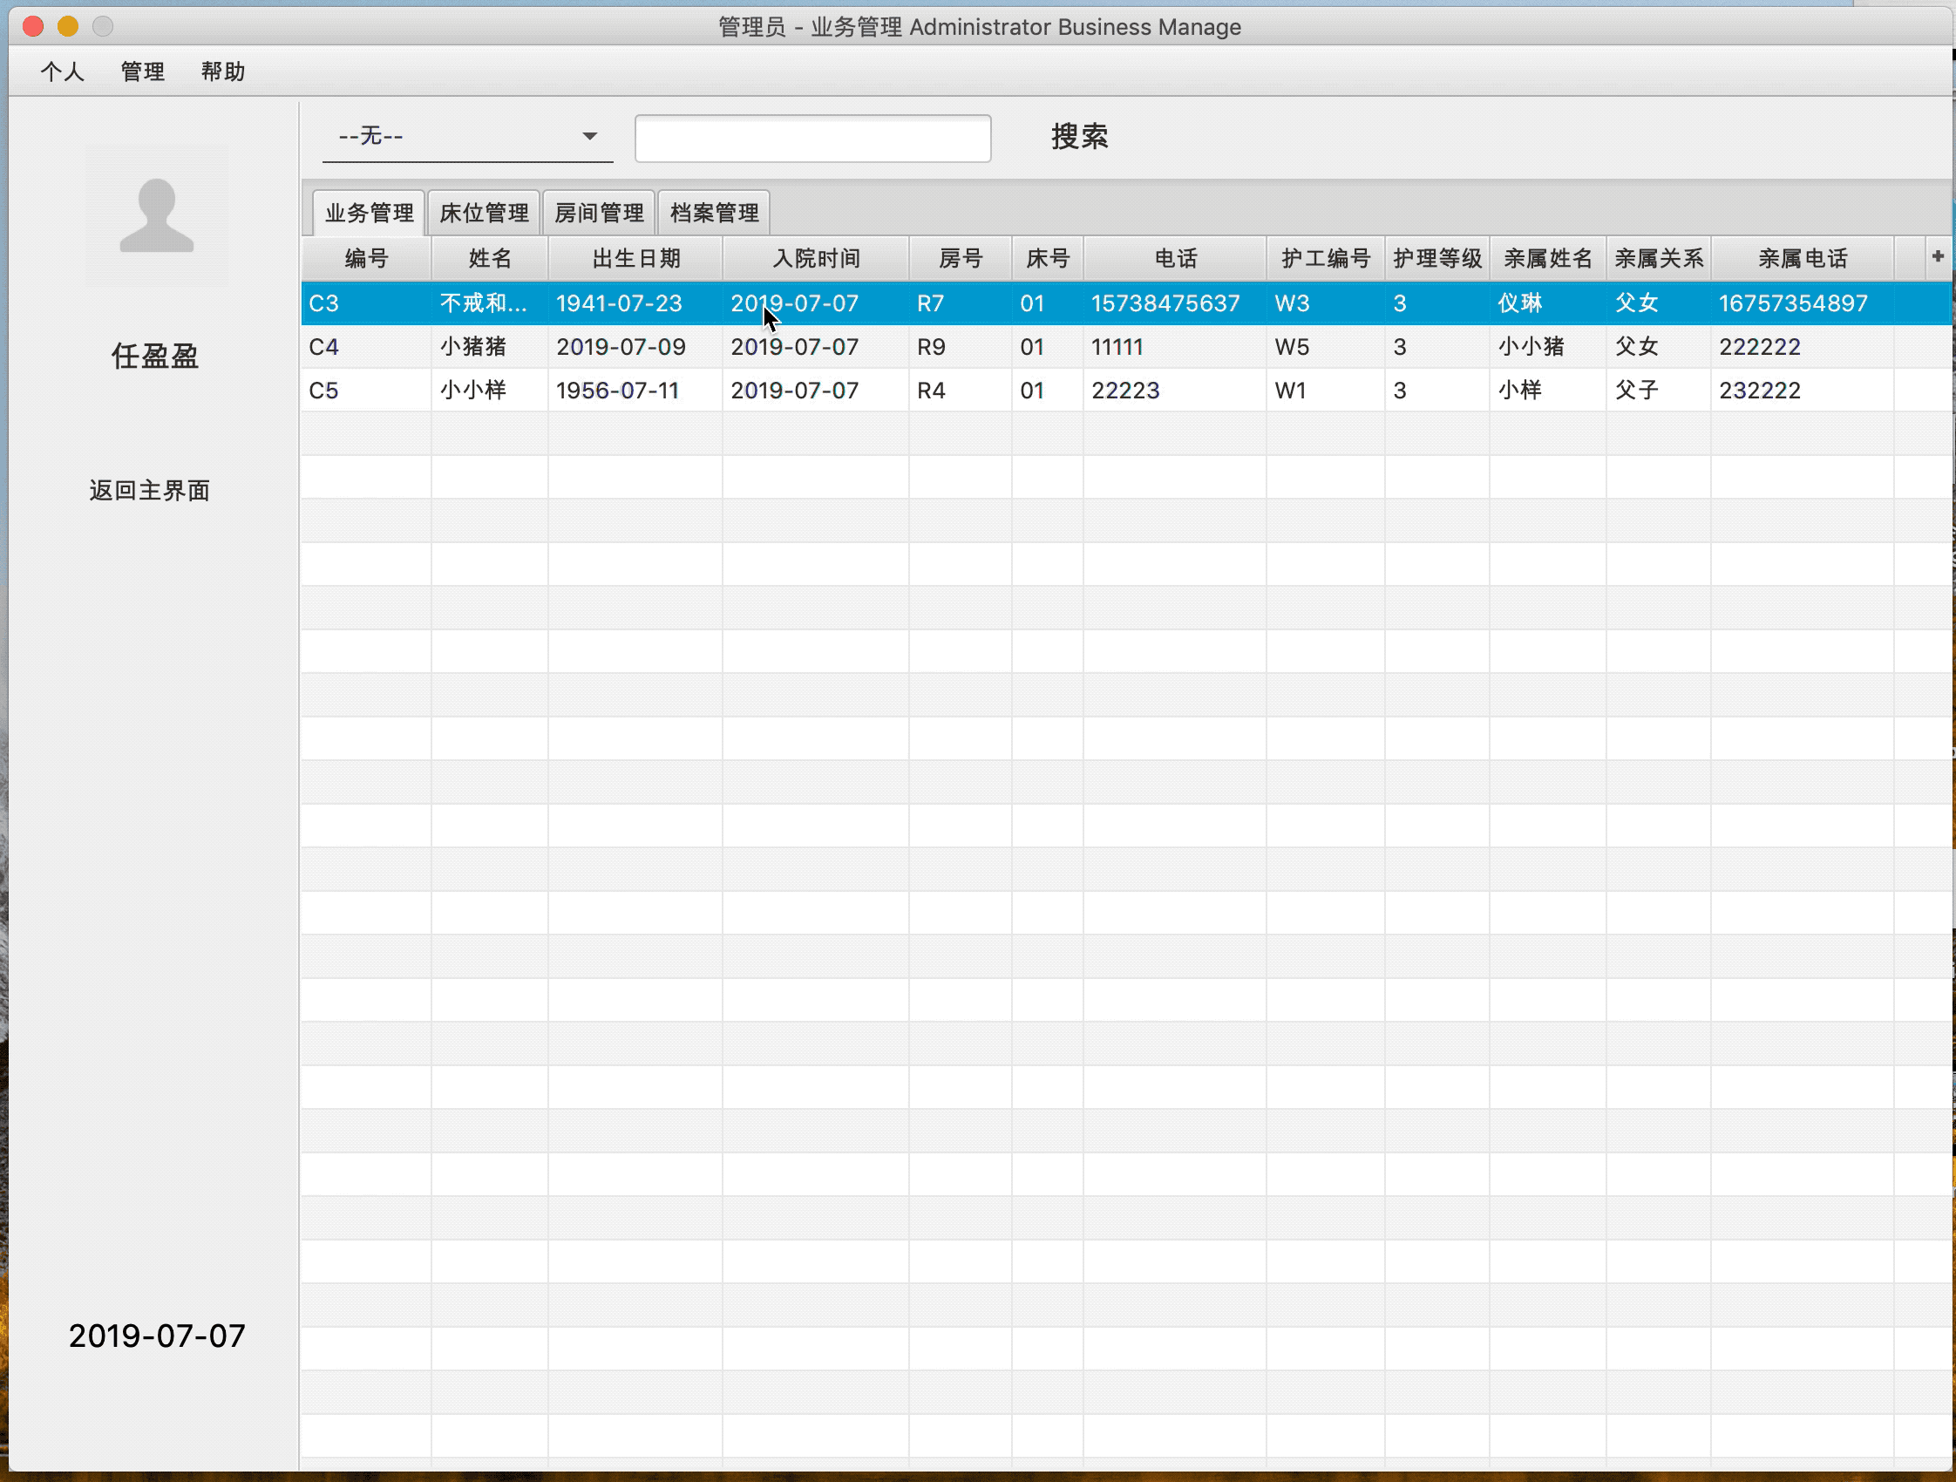
功能展示
业务管理-修改客户房间

Slide 22
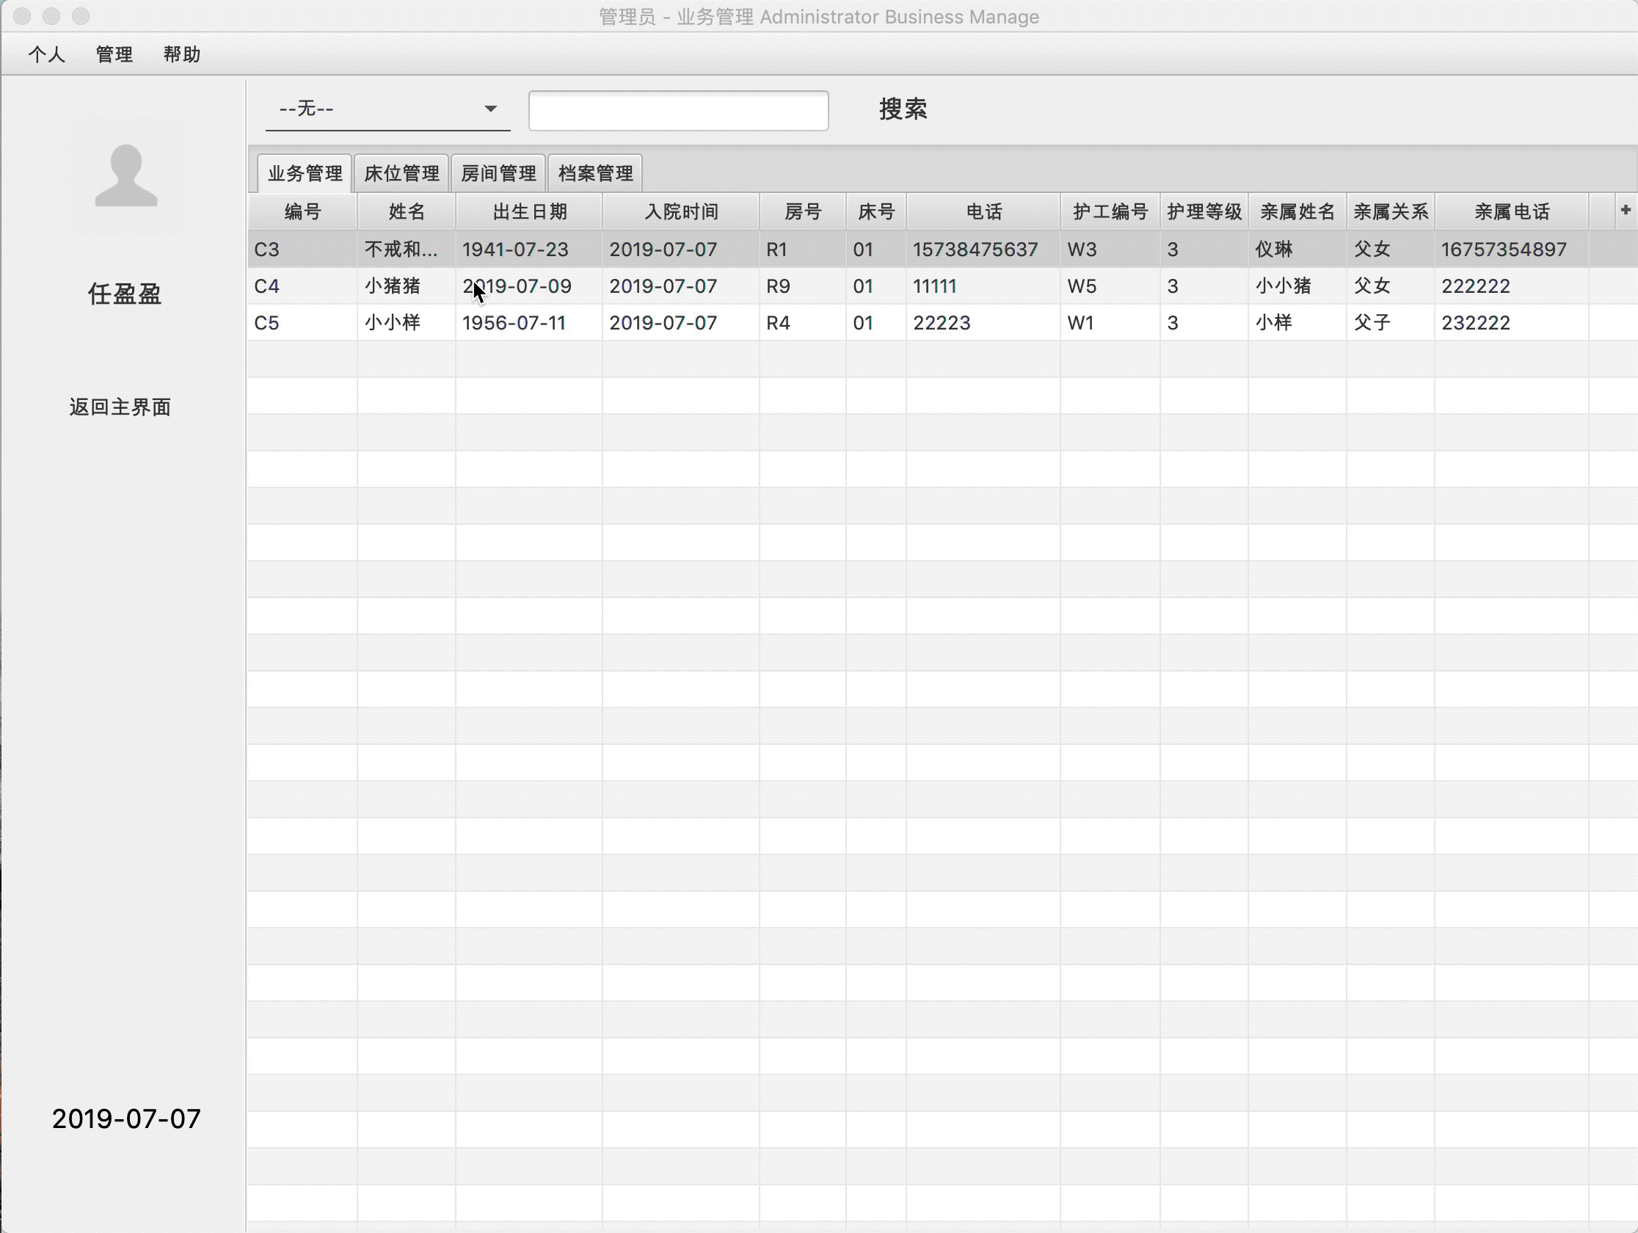
功能展示
业务管理-修改客户护工

Slide 23
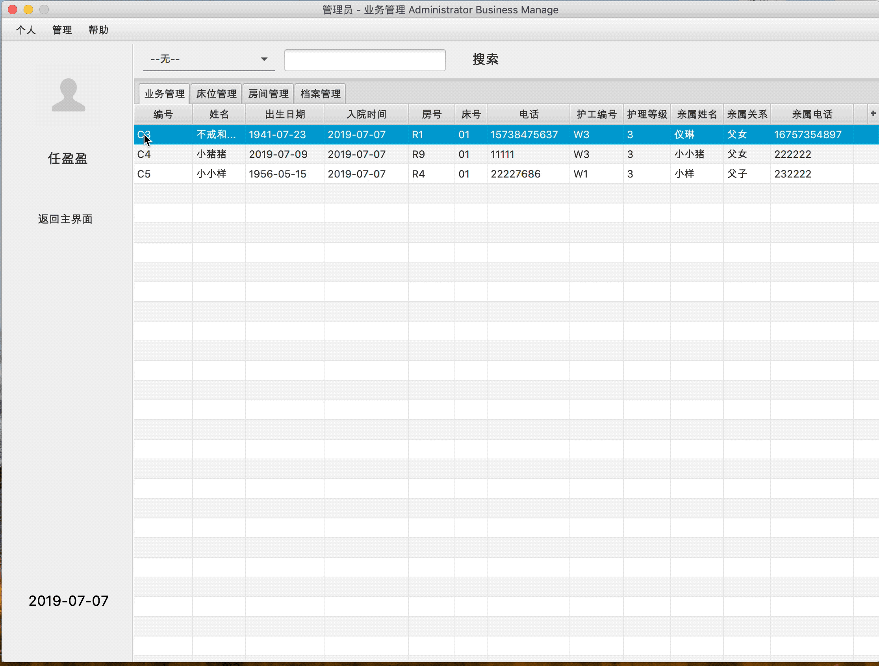
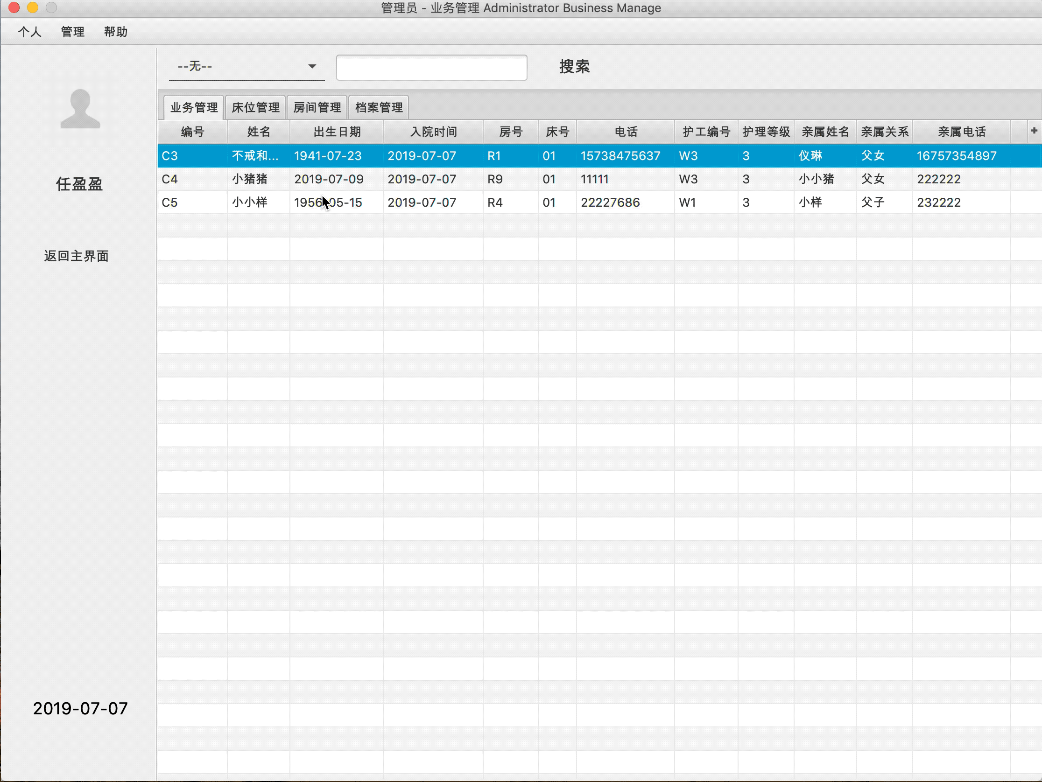
功能展示
业务管理-删除客户
Notes:
左删除前、右删除后：床位房间病历记录变化

Slide 24
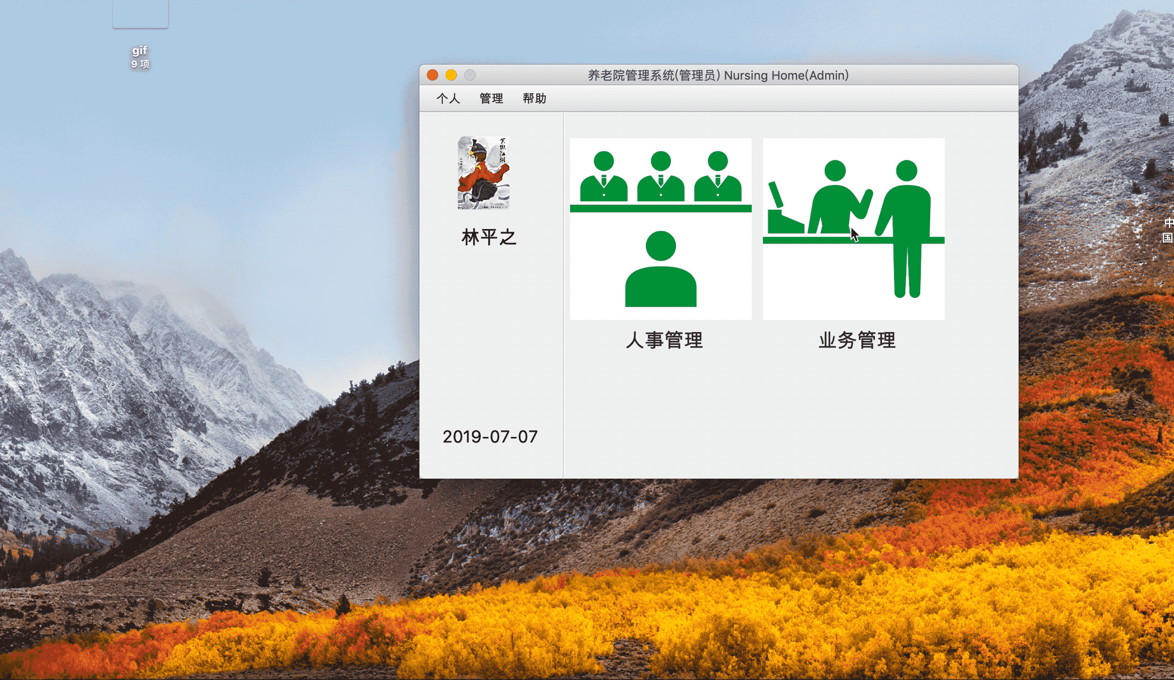
功能展示
业务管理-新增记录失败
Notes:
没有相应客户

Slide 25
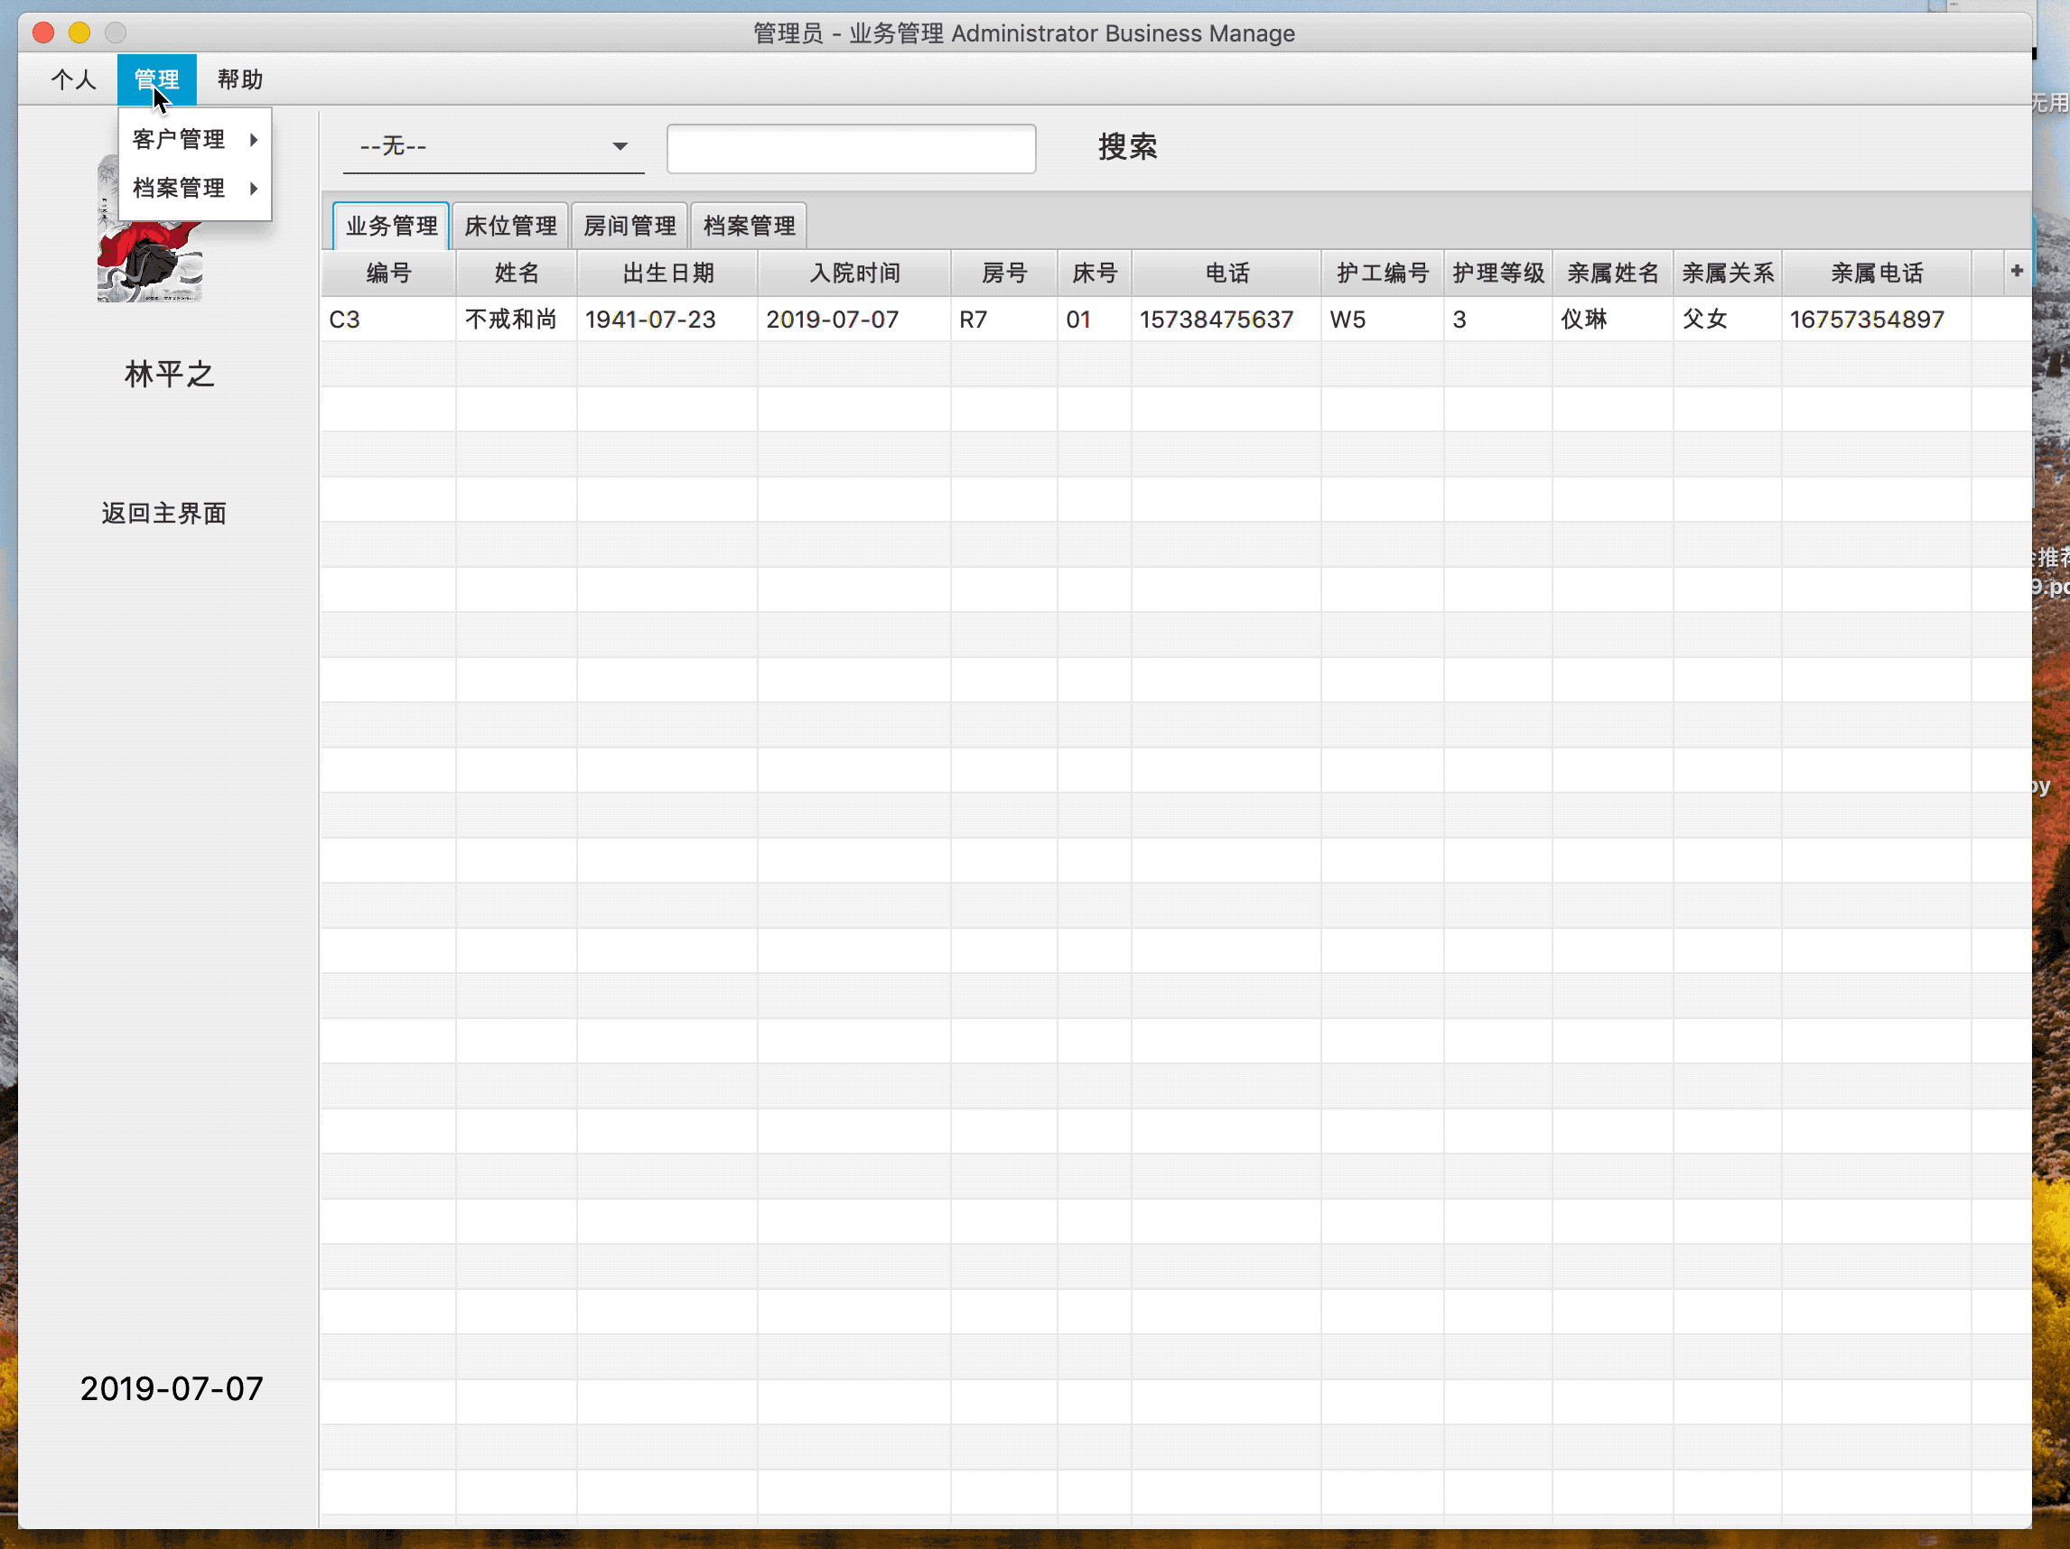
功能展示
业务管理-新增记录成功
Notes:
没有相应客户

Slide 26
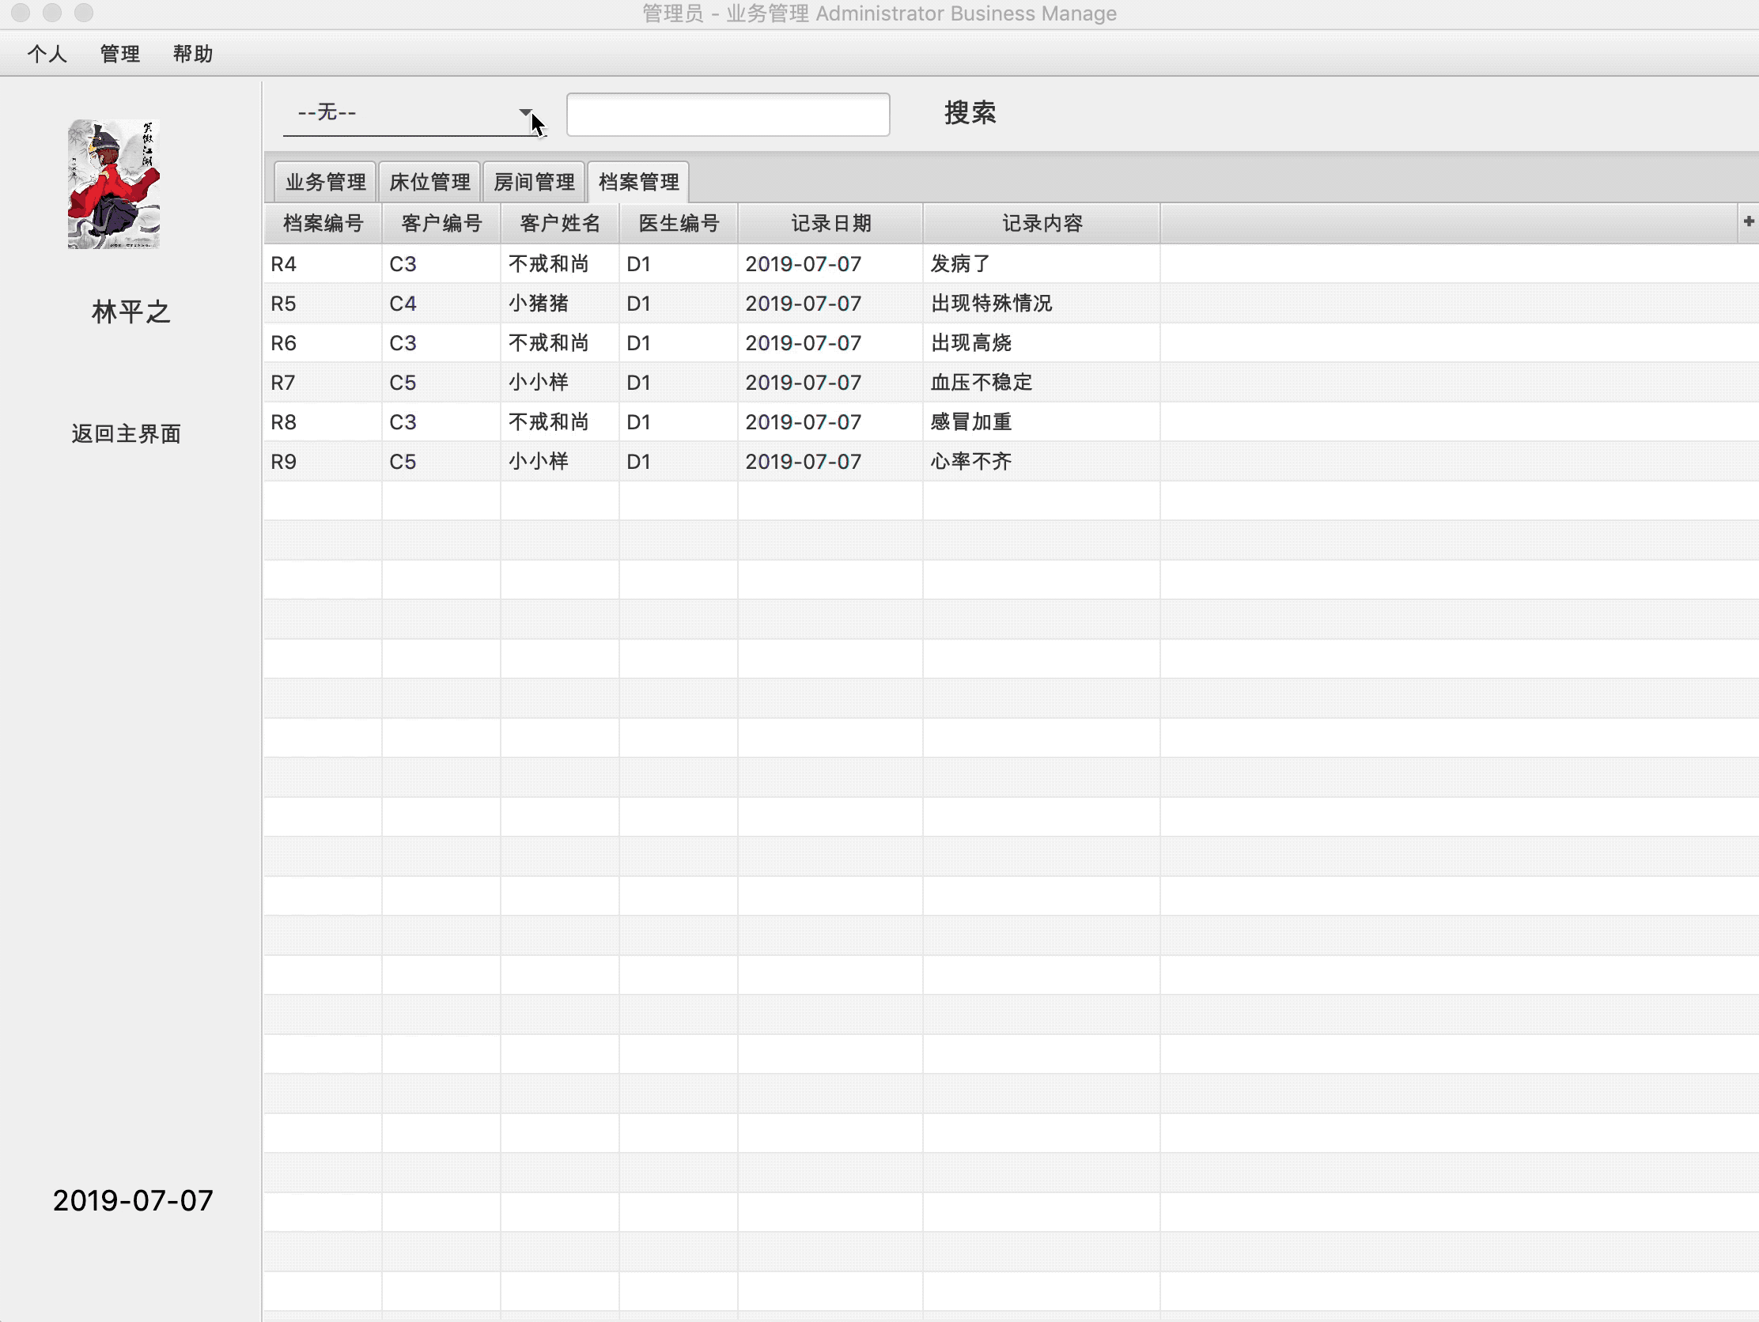
功能展示
业务管理-查看记录
Notes:
没有相应客户

Slide 27
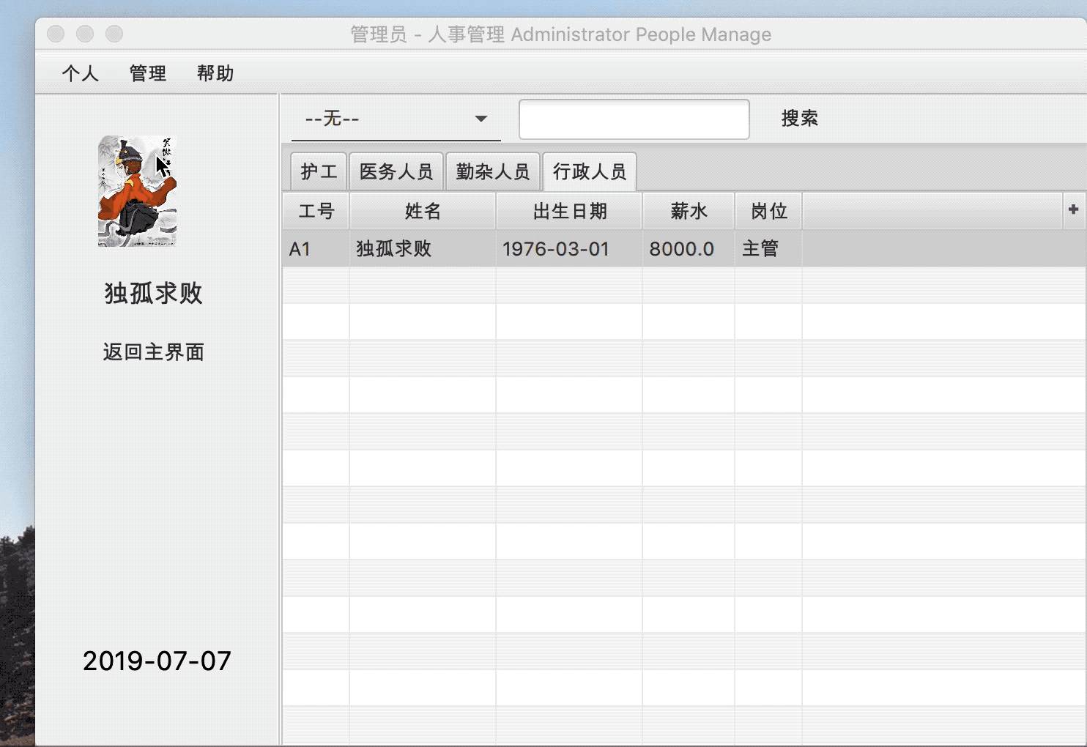
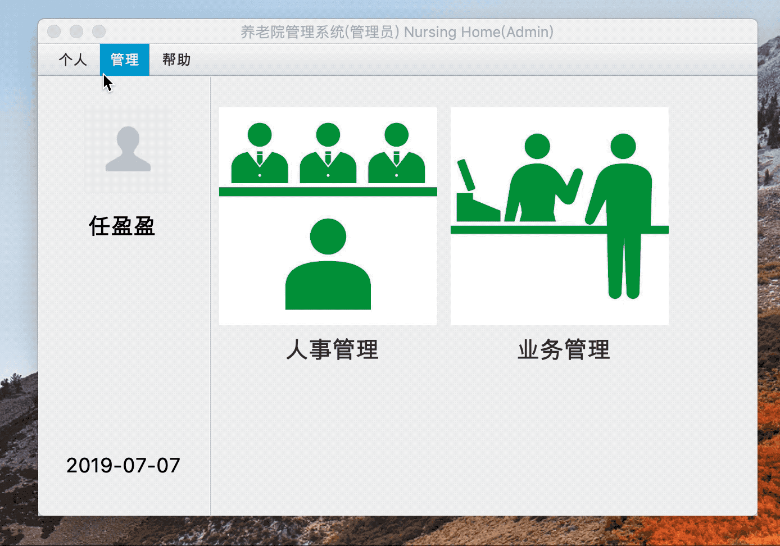
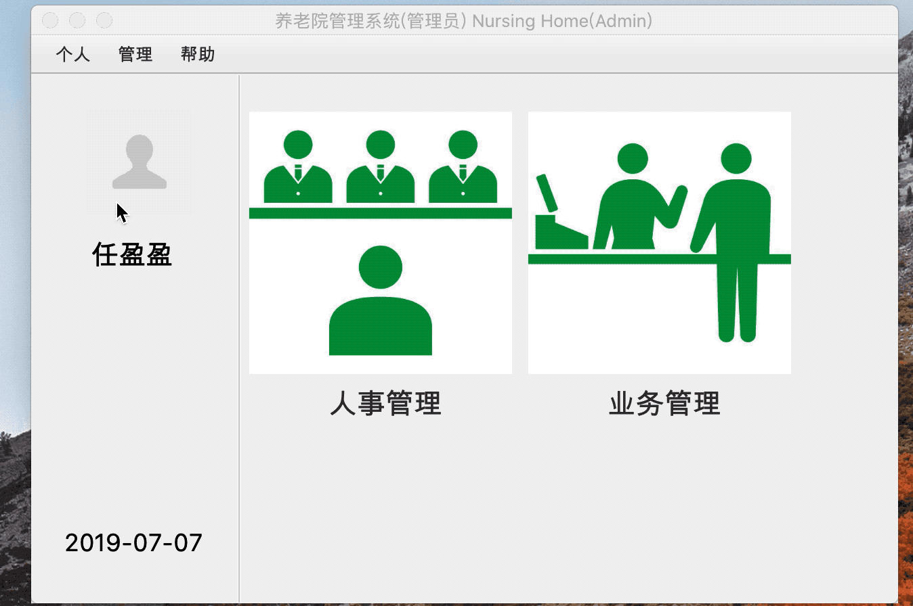
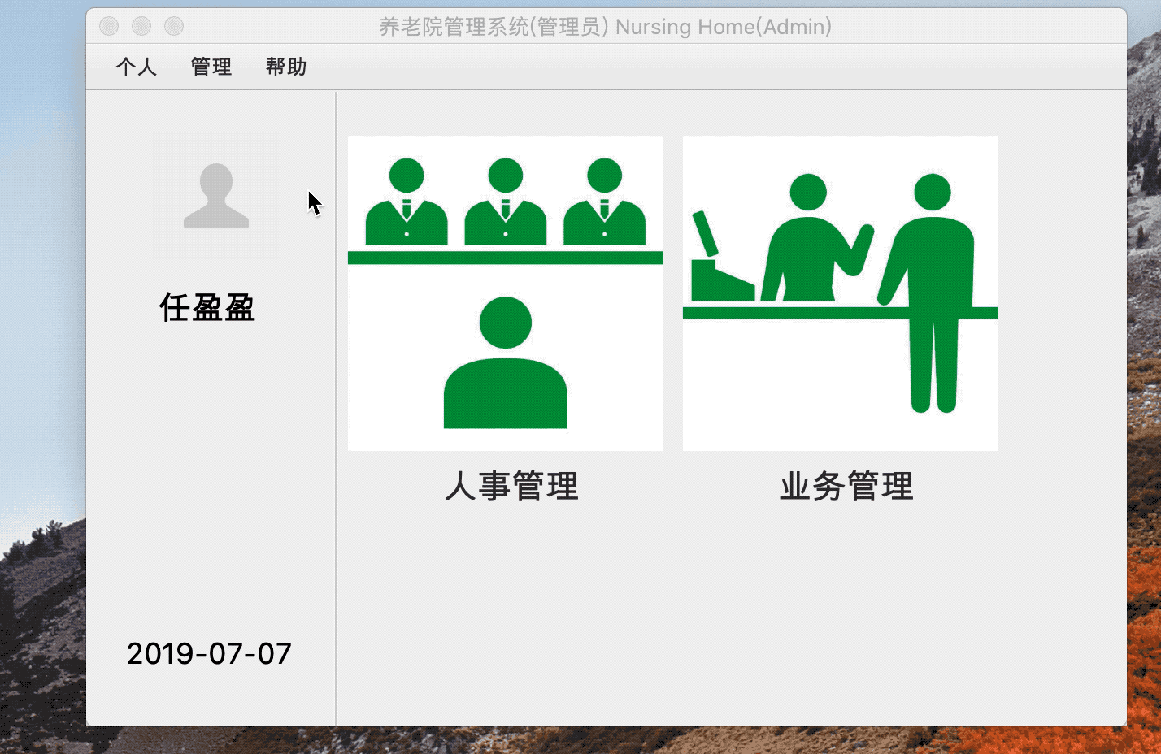
功能展示
UI的其他功能：注销、个人信息、退出、关于

Slide 28
END
TeamNo:DB2019003
GitHub:github.com/zhuzihao-hz/NursingHome

